Slide 1
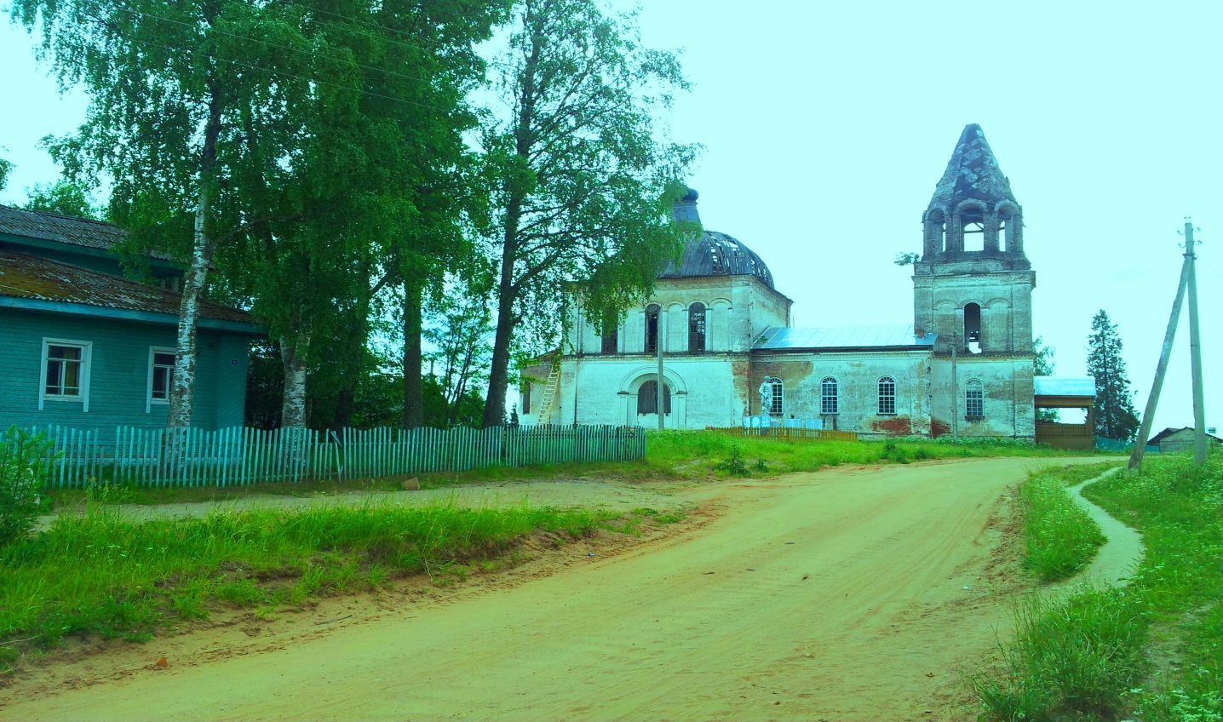
ИСТОРИЯ СЕЛА - ИСТОРИЯ РОССИИ!

Slide 2
« Я хотел бы, Россия, чтобы ты не забыла, что когда-то ты вся началась с деревень», - сказал поэт Сергей Викулов.
А с чего начиналась наша деревня?

Slide 3
До прихода славян на территории Завражского сельсовета жили различные племена: на западе «весь», к северу «емь», дальше на восток «чудь» и другие. До появления славян здесь ещё заселялась чудь белоглазая, группа племен, относящихся к угро-финнской языковой группе. Доказательством этого являются многие географические названия, дошедшие до нашего времени из глубин веков.
К примеру, в поле от деревни Ермаково к деревне Завражье находится яма «чудков колодец», название явно древнее.
Большинство рек своими названиями оканчиваются на «га», или «нга», или же «ньга», как река Анданга.
А река Юг ранее носила название «Ньюга».
С тринадцатого века началось заселение нашего края славянами. Освоение славянами Севера проходило мирно. Основным занятием славян было земледелие.
В Никольской слободке в Андангских починках стали образовываться деревни, а именно:

Slide 4
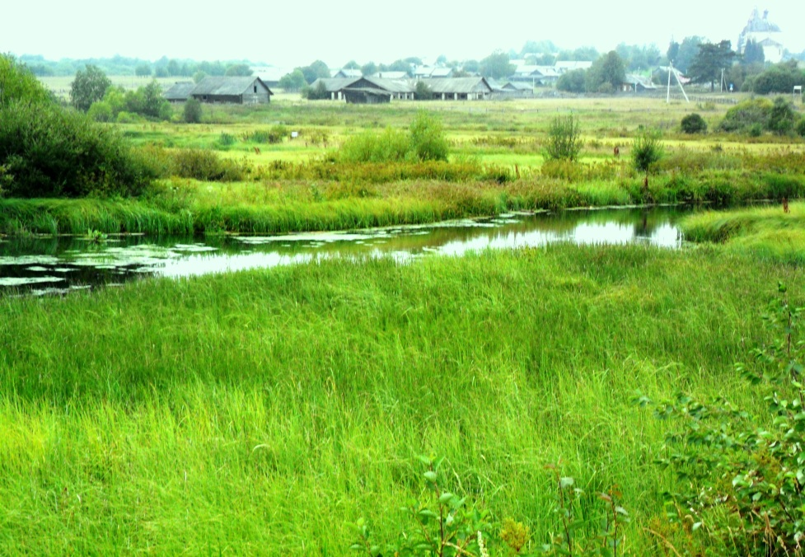
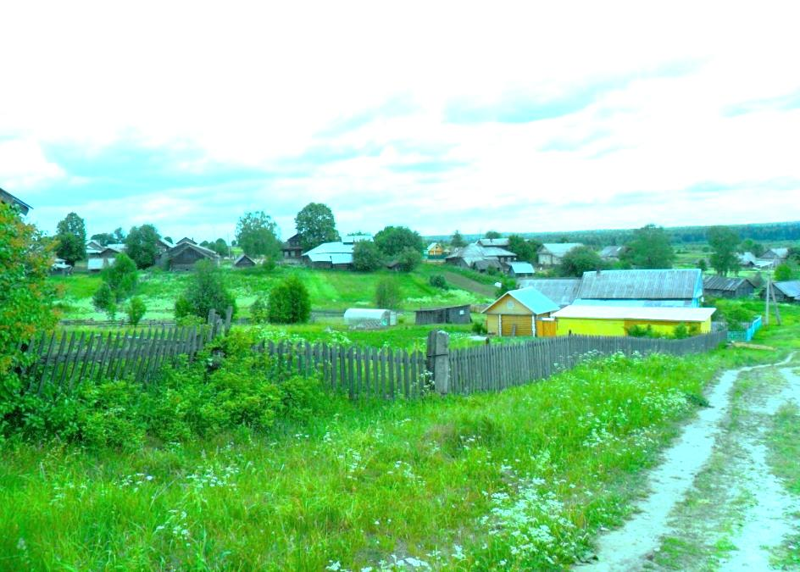
Деревня ЗАВРАЖЬЕ Никольского района Вологодской области.
Поселение относилось к Андангским починкам.
Возникло оно в середине семнадцатого века.
Ко времени переписи 1678-1683 годов деревня носила двойное название: деревня Завражье, «а Назаровская тож».

Slide 5
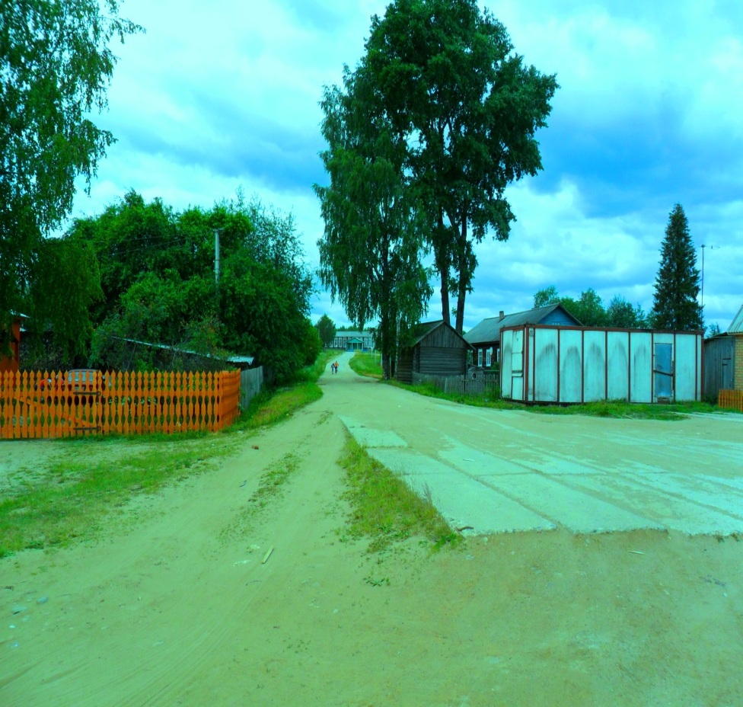
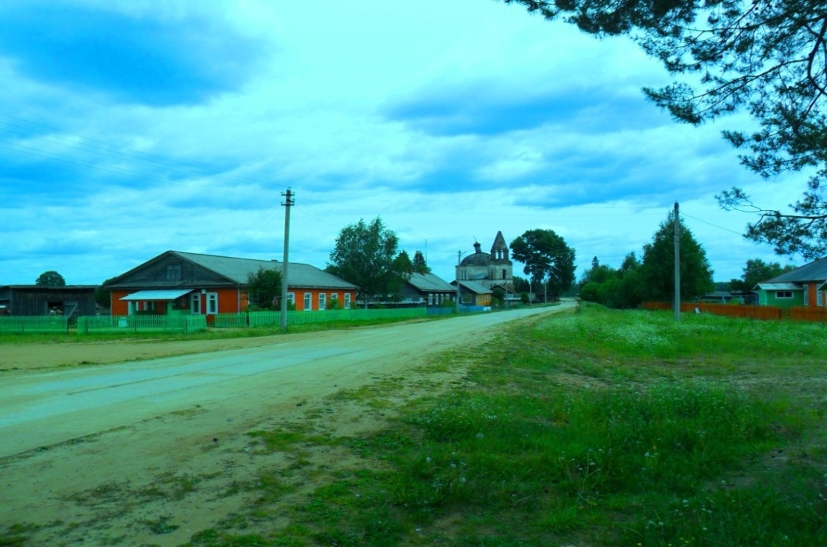
Составители писцового описания зафиксировали в ней три жилых двора, в одном из которых проживал Антропко Назаров Шебунин. По всей вероятности, он являлся сыном основателя деревни.

Slide 6
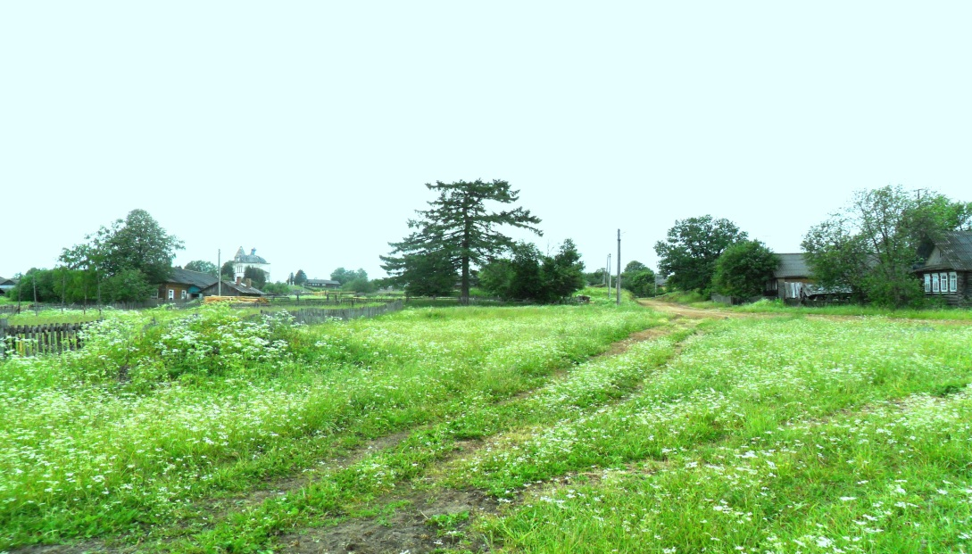
По соседству с деревней располагался Церковный погост, где проживали поп Парфен Иванов Обласов. У него дети – Трифанко, Андрюшка.
Дьячок Демка Минаев Башмаков. У него сын – пономарь Сенька. Просвирица Марфица Васильева.

Slide 7
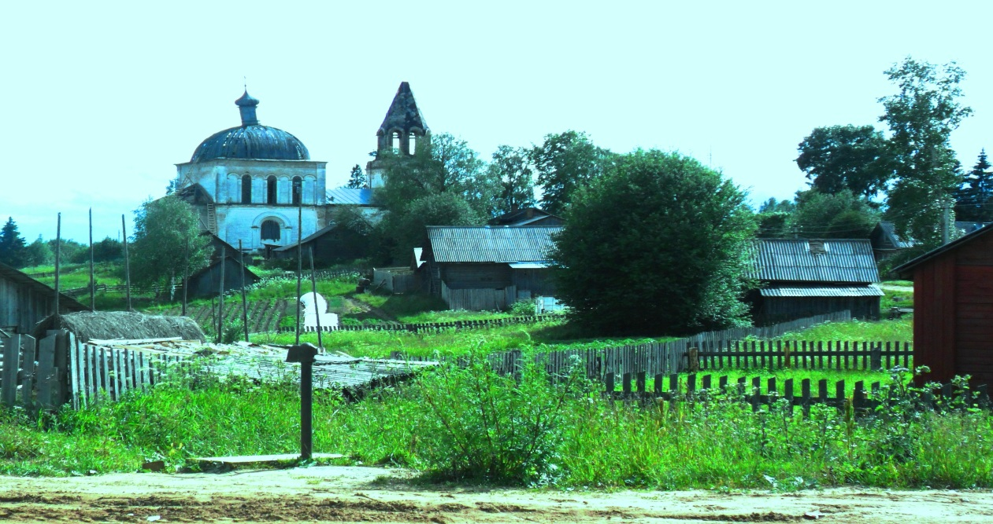
Но наблюдался рост населения, и верующие люди нуждались в храме Божием. Так, началось строительство деревянной церкви – часовни.

Slide 8
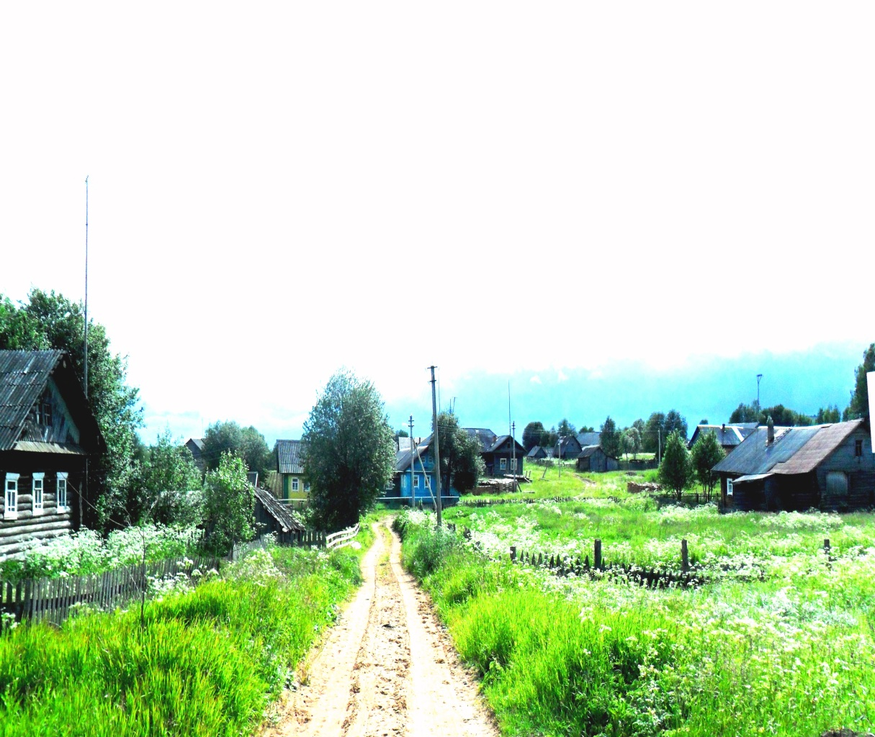
Географическое название произошло от существительного «завражье», в древнерусском языке «место, лежащее за оврагом».
Но Завражье в Никольском уезде находилось на равнине, и больших оврагов на его территории не было.
Предположим, что название деревни принесли первые поселенцы из мест прежнего своего обитания.

Slide 9
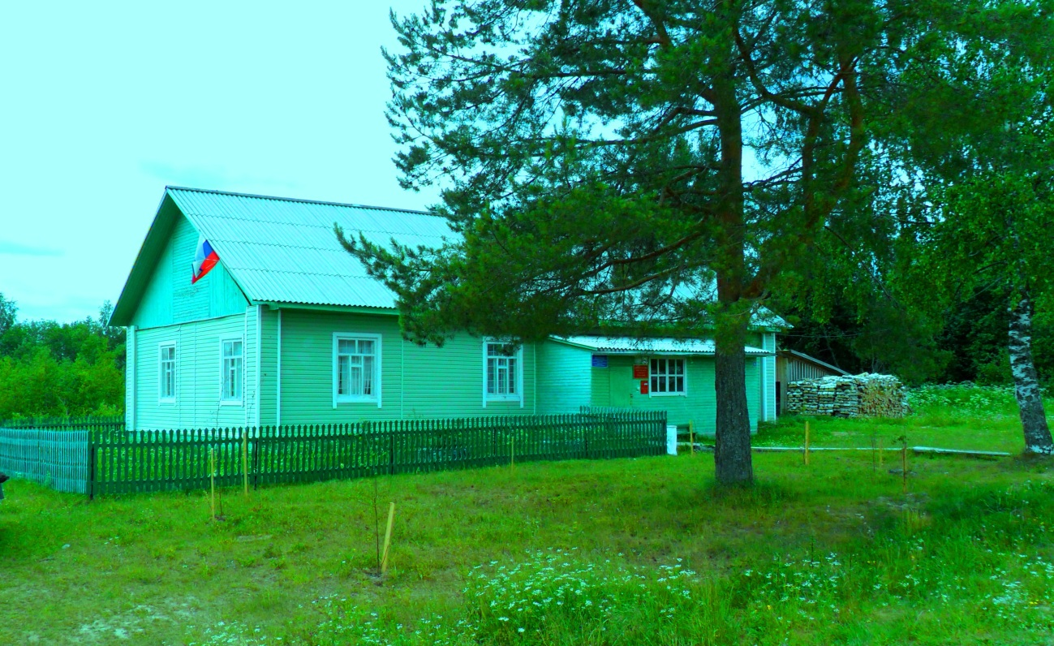
Деревня Завражье является административным центром Завражского сельского поселения.
В настоящее время в ней проживает 210 человек.
В Завражье развита инфраструктура: имеется школа, детский сад «Рябинка», фельдшерско – акушерский пункт, Дом Культуры, библиотека, отделение почтовой связи, магазины.
Администрация Завражского сельского поселения.
Администрация Завражского сельского поселения. В 2009 году «переехала» в новое здание, ранее с 1934 года она располагалась в бывшем доме священника.

Slide 10
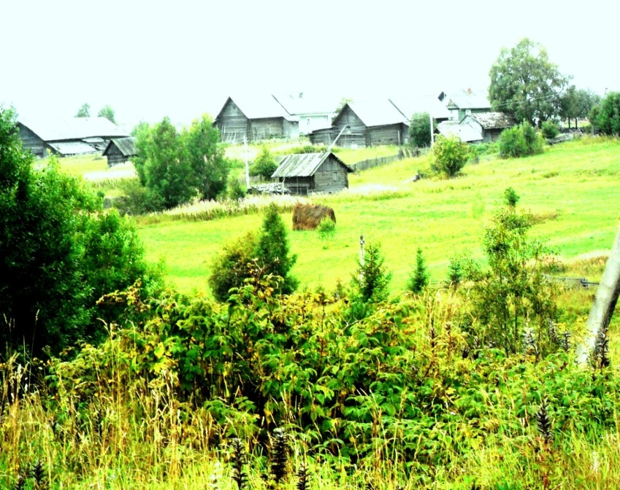
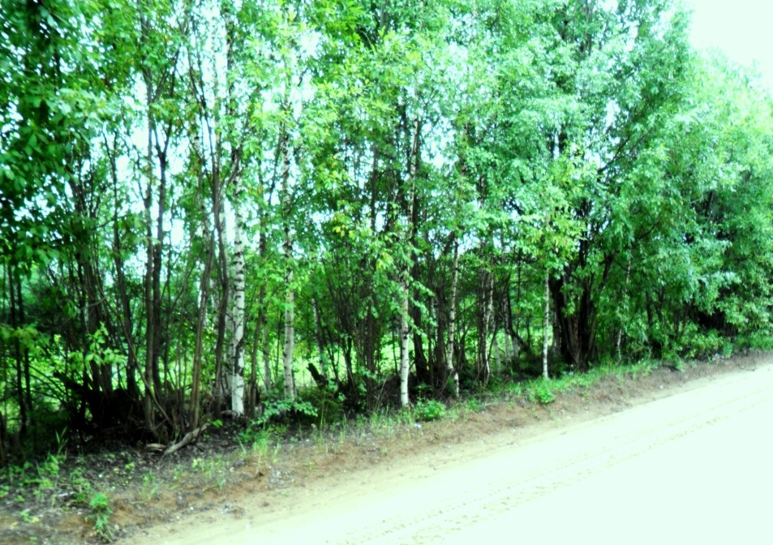
Деревня ВЫСОКАЯ. Впервые деревня упоминалась в писцовой книге 1678 – 1683 годов.
Поселение состояло из семи жилых дворов.
Среди их владельцев отмечались Пановы, Пахолковы, Сошиловы, Опарины.
Название деревни произошло от характера местности.
Деревня Высокая находится в 5 км от деревни Завражье, вблизи протекает река Юг. В настоящее время в ней проживает 15 человек.

Slide 11
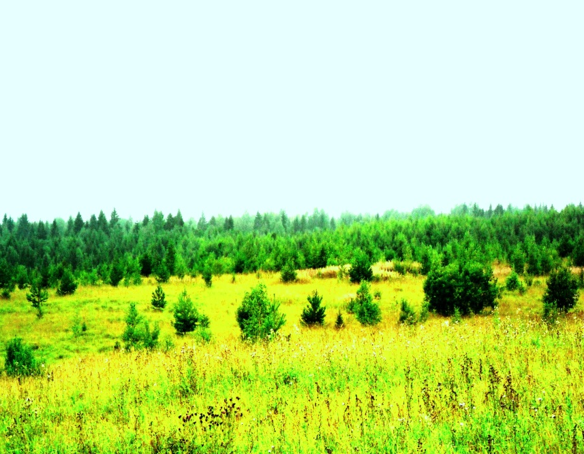
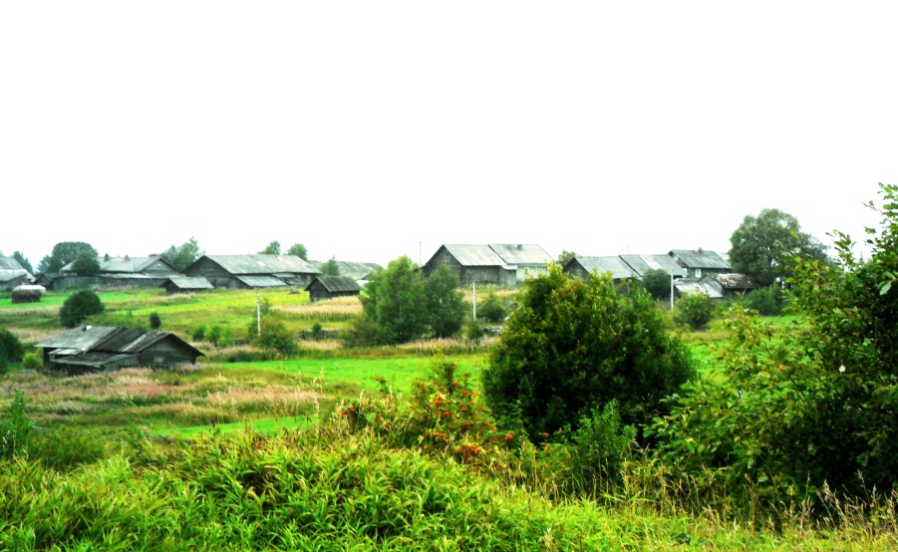
В советское время в деревне Высокая был колхоз «Северный лесоруб». После укрупнения колхоза в 1959 году, в деревне была ферма коров на 200 голов, телятник, конюшня, содержались овцы.
Работал сельский клуб, магазин Никольского Райпо.
В деревне имеется база индивидуального предпринимателя Панова Сергея Павловича , который занимается заготовкой и переработкой древесины. Есть пилорама, деревообрабатывающие станки, что позволяет обеспечить работой трудоспособное население.

Slide 12
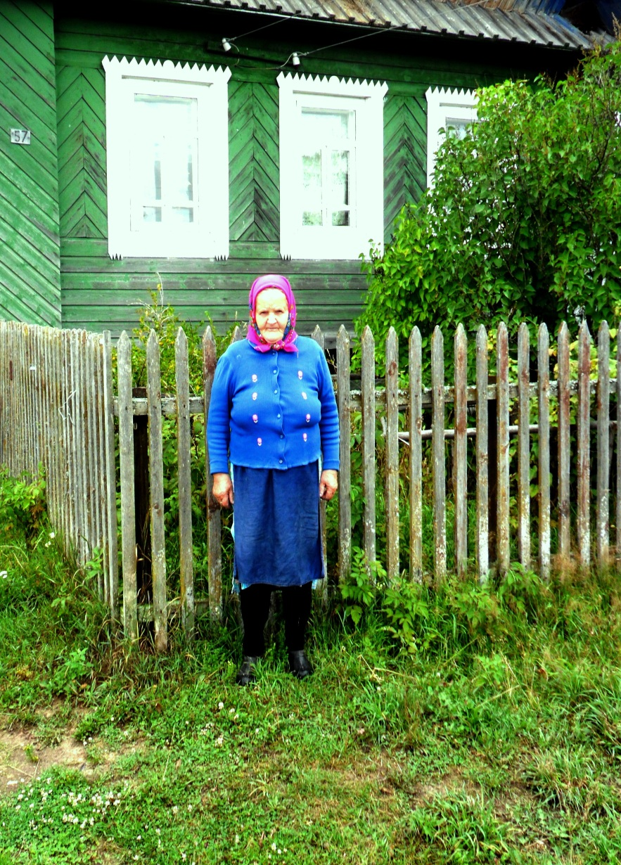
Пахолкова Антонина Владимировна – уроженка деревни Высокая.
Всю свою жизнь трудилась в родном колхозе, была передовой дояркой.
Много лет избиралась депутатом сельсовета. Награждена медалью «Ветеран труда».
В настоящее время находится на заслуженном отдыхе.
Пахолкова Антонина Владимировна

Slide 13
Деревня ДУНИЛОВО. Селение упоминается в грамоте 1664 года « на р. Югу в Дунилове два наволока».
В списках селений девятнадцатого века отмечается д. Дунилово при р. Юге 5 дворов.
Ранее возле деревни располагалась Дуниловская пустынь
( монастырь).
Название деревни произошло от мужского личного имени Дунило. Отмечен Петр Еремеевич Дунило Бахметев, шестнадцатый век.
По деревне получила название река Дуниловка.

Slide 14
12 июля (по новому стилю) 1677 года произошло чудесное явление Дуниловской иконы. В праздник святых апостолов Петра и Павла государственный крестьянин из Кичменского Городка Диомид Крохалевский, перебравшийся со своей семьей на жительство в Никольскую Слободку, сидел на берегу Юга и ловил рыбу. Внезапно он увидел икону, стоящую вертикально на сухих сучьях, никем не поддерживаемую.
От иконы исходил необыкновенный свет.
Благая весть быстро разнеслась по округе.
Диомид с сыновьями вскоре поставил на месте явления часовню и поместил в неё икону.
Вокруг часовни стали селиться крестьяне – так возникла деревня Дунилово.
Место явления иконы, где стояла часовня, весной затоплялось, поэтому Дуниловские крестьяне с благословления священноначалия решили построить на новом месте, но уже не часовню, а церковь.

Slide 15
По молебствии Пресвятой Богородице была пущена стрела из лука; стрела упала на другой берег Юга, прямо против места явления, где вскоре – в 1712 году – была построена
деревянная церковь в честь Казанской иконы Божией Матери. Место постройки храма как бы указала Сама Пречистая.
Здесь на горке и поныне стоят две церкви: деревянная 1712 года и каменная, построенная позже, в 1865 году.
В восемнадцатом веке здесь была основана Дуниловская Богородицкая пустынь – небольшой монастырь.
Через полстолетия обитель упразднили из-за бедности, но в девятнадцатом веке пустынь возродилась и имела при себе небольшое хозяйство, богадельню (дом для престарелых и немощных людей), школу и библиотеку.
В таком виде обитель дожила до 20-х годов двадцатого века.
В июне 1815 года Дуниловская пустынь была приписана к Сретенскому собору в Никольске, а явленная икона торжественно перенесена в город.

Slide 16
Ежегодно, 10 июля в 4 часа вечера Крестный ход выходил из Никольска с иконой, направляясь в Дунилово. Ночевала икона в деревне Козловка, в часовне, где совершался первый молебен Заступнице Усердной.
В 4 часа утра 11 июля прихожане и паломники отправлялись в дальнейший путь.
Не доходя 3-х верст до Дунилова, священник отправлялся на лошади вперед, чтобы с Крестным ходом встретить икону.
Встреча двух Крестных ходов происходила на месте явления, около часовни, в которой совершался молебен.
Затем с иконой поднимались на берег и вносили её сначала в деревянную церковь, там совершали ещё один молебен, а после отдыха был благовест и звон к Царскому молебну в воспоминание победы под Полтавой».
Богослужение продолжалось два дня.
13 июля икона возвращалась в Никольск.

Slide 17
С началом гонений на церковь в 20 –е годы двадцатого века явленная икона была перенесена из Никольска обратно в Дунилово и помещена в каменном храме. Настоятелем Дуниловской Казанской церкви являлся протоиерей Владимир Сумароков. Вместе со вторым священником, отцом Димитрием, он был арестован в начале 30-х годов, а затем расстрелян.
Вслед за арестом настоятеля, власти неоднократно пытались изъять икону, но безуспешно.
Дуниловцы хранили святыню как зеницу ока.
Когда преследования несколько ослабели, к концу 60-х годов, Дуниловская икона обрела пристанище в избе одной верующей по имени Любовь.
В 1990 году в Дунилове была создана церковная община.
В 1991 году каменный храм передают общине и Дуниловцы всем миром приступают к его восстановлению. Весной 1992 года икона Божией Матери торжественно вернулась под своды Казанской церкви, но 23 сентября 2002 года Чудотворную икону украли из церкви и она не найдена до сих пор.

Slide 18
Список Дуниловской Казанской иконы Божией Матери.
Дуниловская Казанская
икона Божией Матери
явлена при государе Федоре Алексеевиче во время патриаршества всероссийского патриарха Иоакима,
крестьянину Диомиду
Крохалевскому в 1677 году
на берегу реки Юг.
Подлинник иконы украден из Казанской церкви 23 сентября 2002 года.

Slide 19
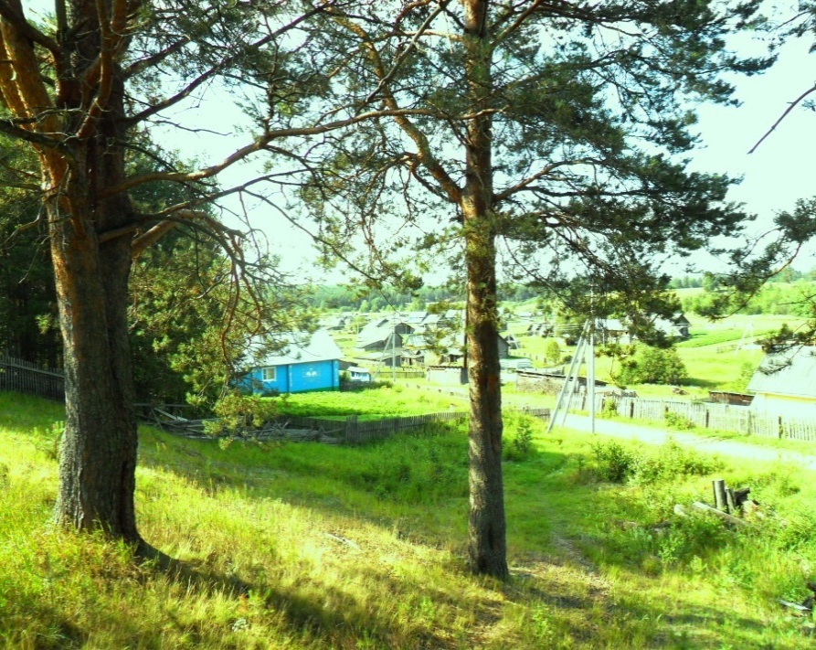
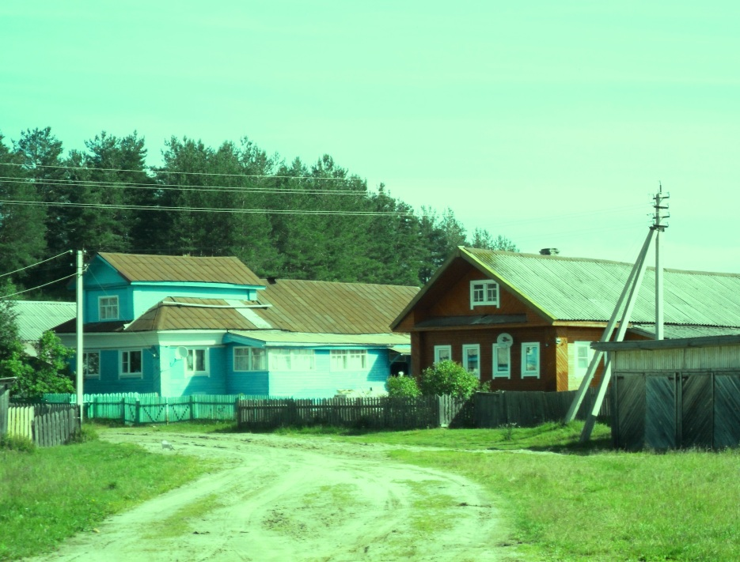
Деревня Дунилово расположена в 15 км от деревни Завражье на правом берегу реки Юг. В 30-е годы, прошлого столетия здесь был колхоз «Самолёт», который в 1959 году объединился с колхозом «Искра Ленина».
Ранее в деревне был магазин Никольского РАЙПО.
В настоящее время в д. Дунилово проживает 44 человека в основном пенсионеры.

Slide 20
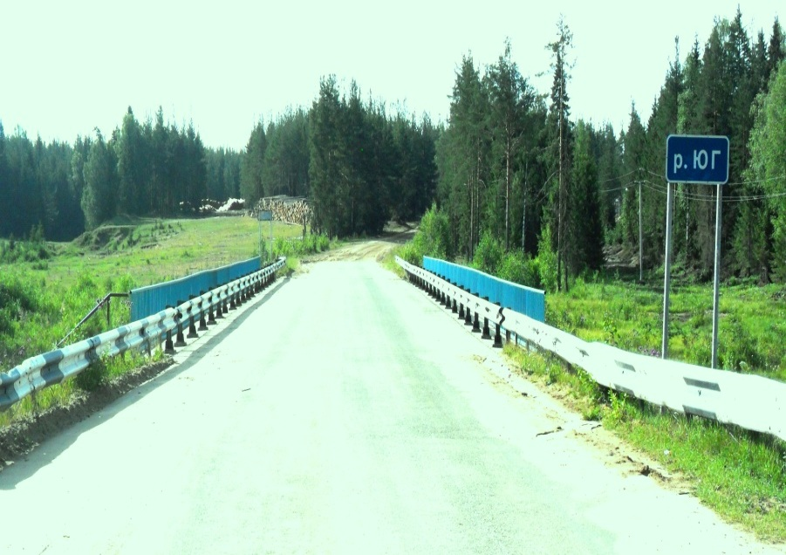
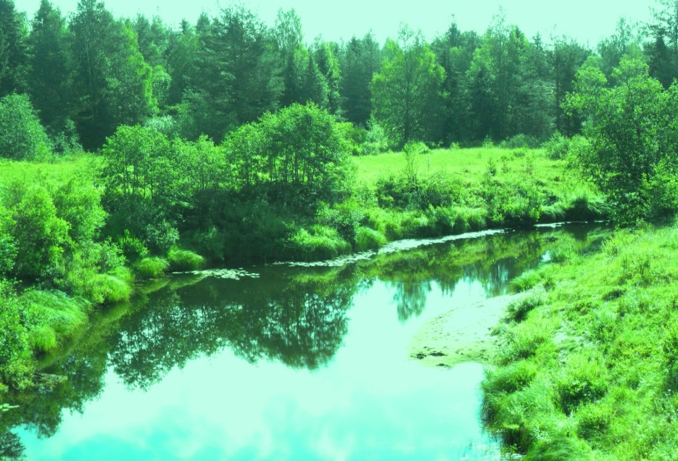
Поселок Дуниловский расположен в 15 км от деревни Завражье на левом берегу реки Юг, напротив деревни Дунилово. Это один из красивейших лесных поселков в районе.
По центру поселка протекает река Синдюг , которая разделяет поселок на две части , и впадает в реку Юг.
В п. Дуниловский проживает 530 человек
В 1930 году в ноябре месяце был создан Дуниловский лесопункт Никольского леспромхоза, который работал до 2000 года. Это был один из крупнейших лесопунктов района.

Slide 21
В поселке была хорошо развита инфраструктура.
Строилось жилье для рабочих, в основном двухквартирные дома.
Были построены: Детский сад, медпункт, Дом культуры с библиотекой, школа, пекарня, магазины, баня, почта, гаражи, ГСМ и др.
После закрытия лесопункта, жители создали предприятия , которые занимаются заготовкой, вывозкой и переработкой древесины.
В настоящее время в поселке работает 6 индивидуальных предпринимателей – это Плотников Николай Андреевич, Корепин Александр Васильевич, Корепин Василий Васильевич, Вершинин Александр Александрович, Горчаков Сергей Александрович, Игумнов Григорий Вячеславович, благодаря чему обеспечены работой трудоспособное население поселка, и жители не покидают родные места.
Работают магазины, пекарня ИП, школа, детский сад «Родничок», Дом Культуры, библиотека, фельдшерско-акушерский пункт, Андангское лесничество.

Slide 22
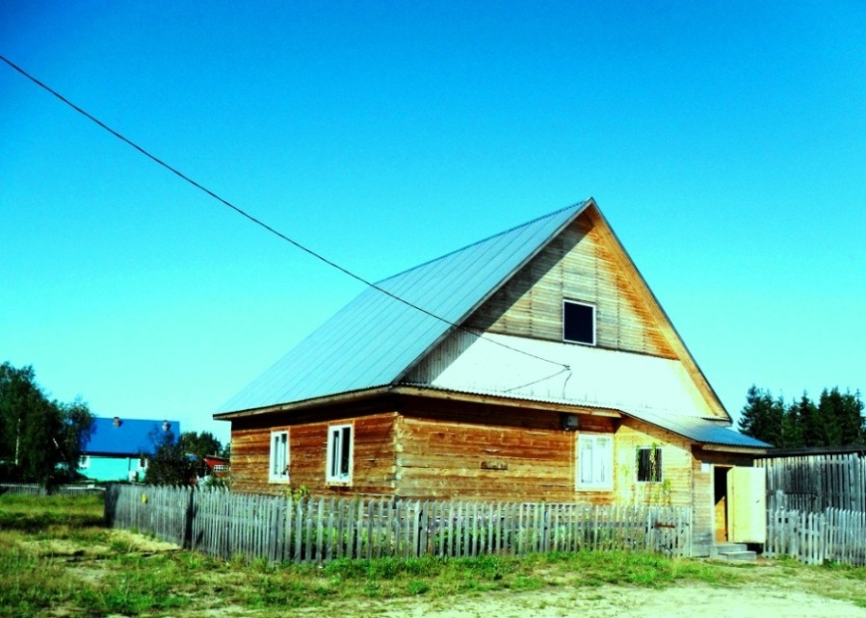
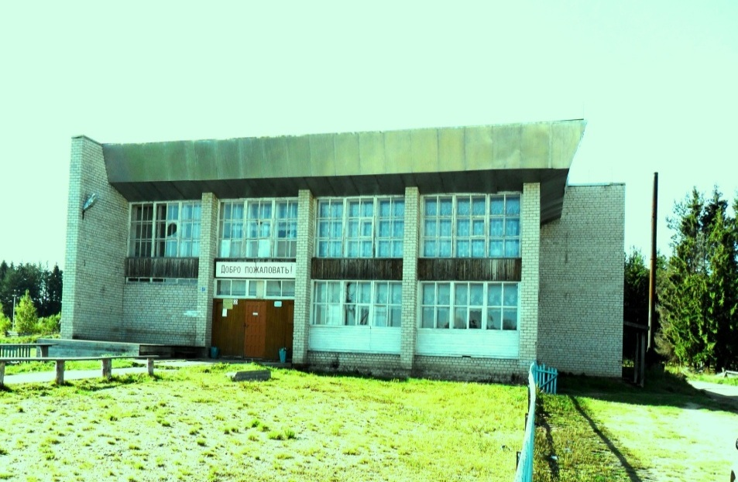
фельдшерско-акушерский пункт
Дом Культуры

Slide 23
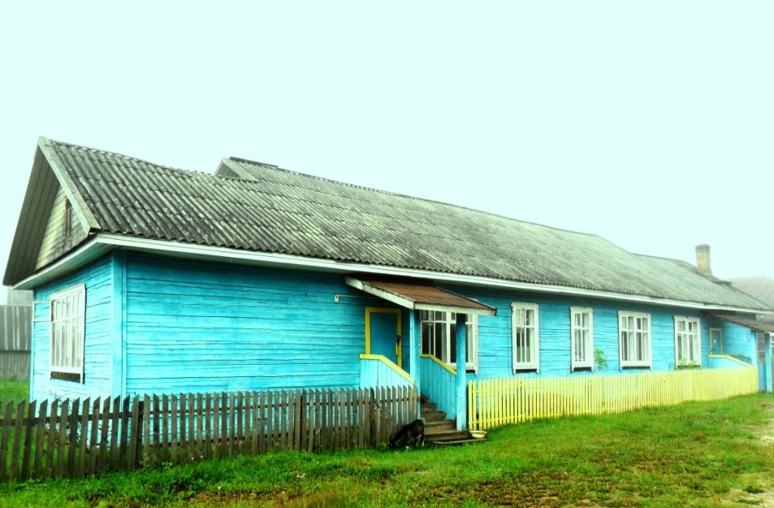
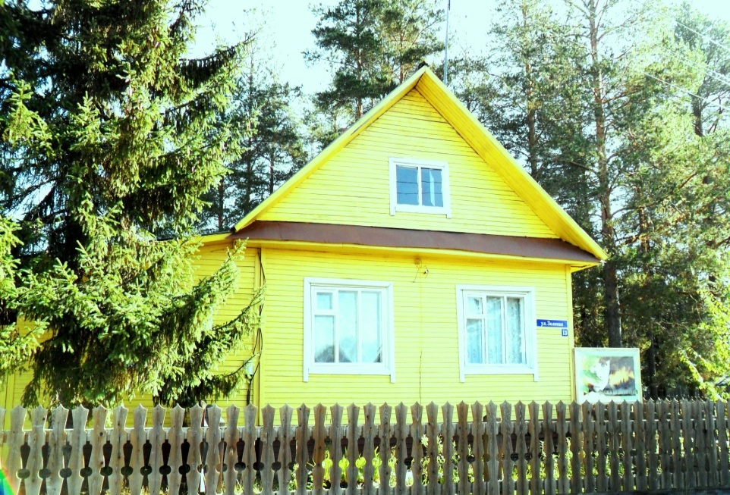
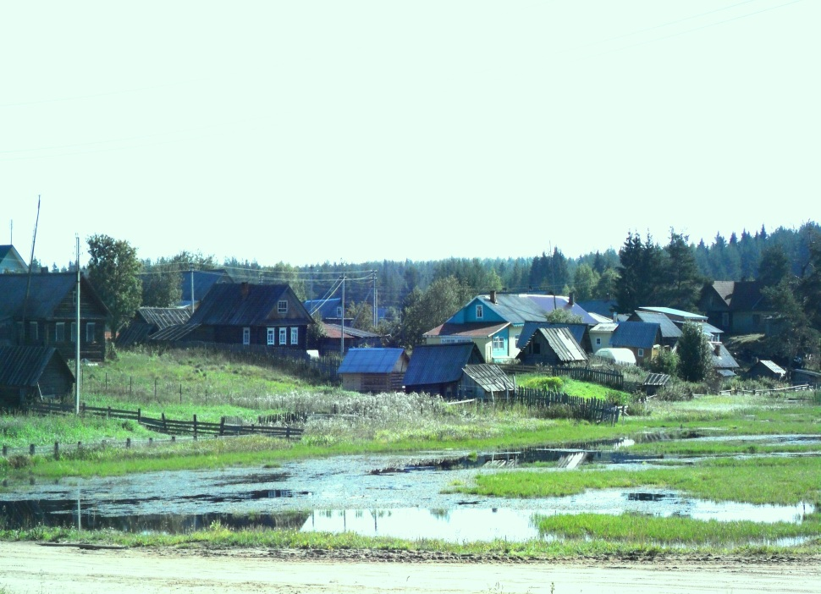
детский сад «Родничок
Андангское лесничество
пруд на реке Синдюг

Slide 24
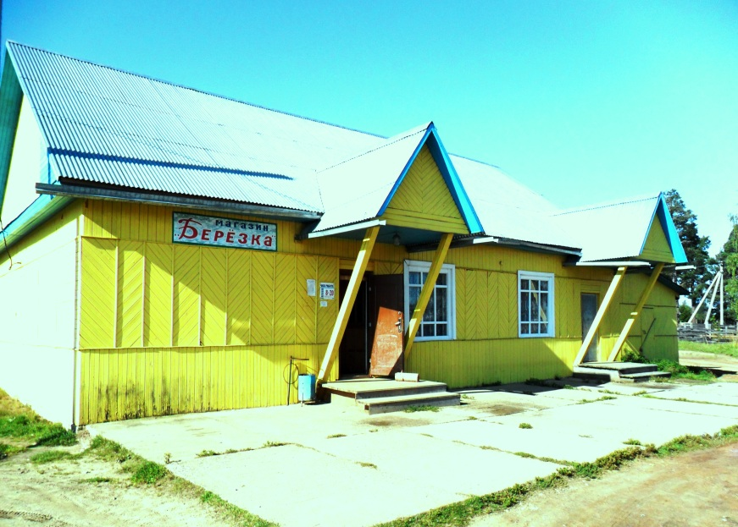
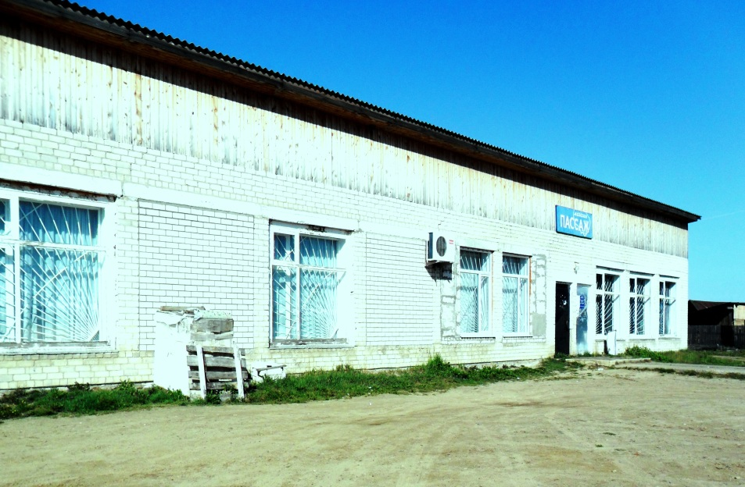
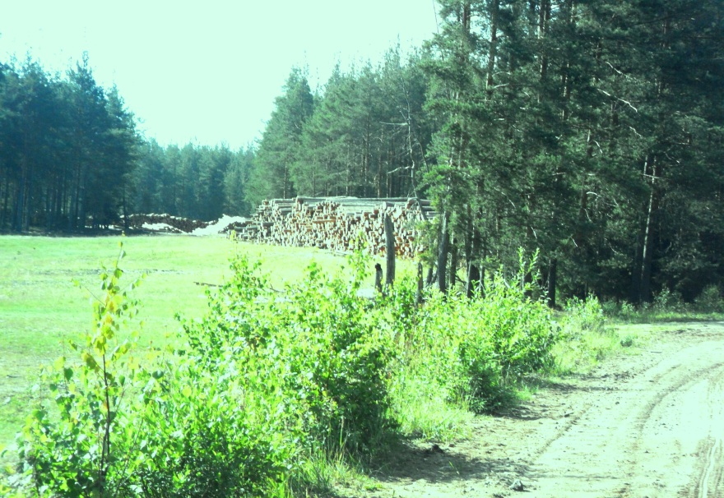
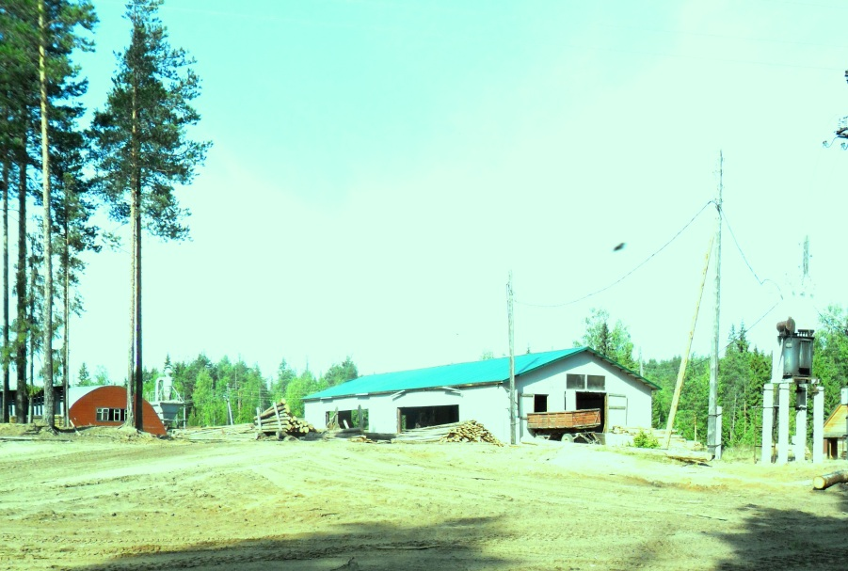
Магазин « Берёзка
Магазин «Пассаж»

Slide 25
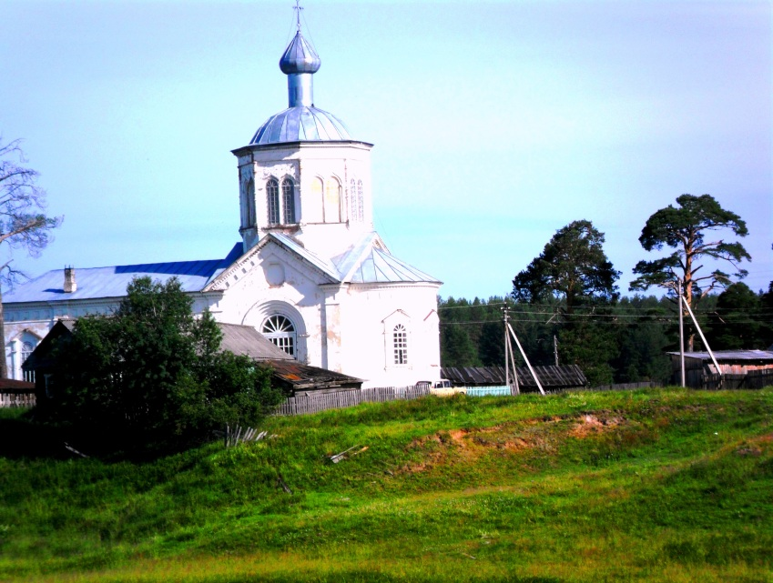
Казанская церковь в Дунилове

Slide 26
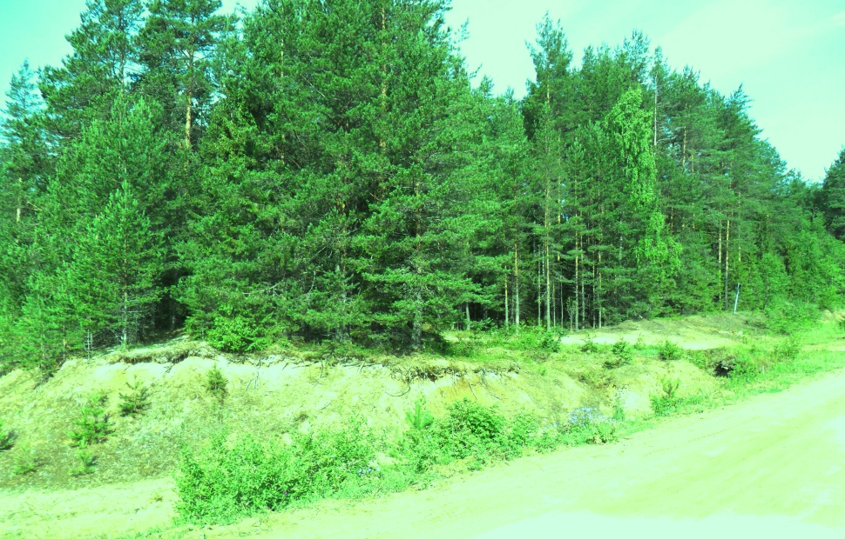
Есть рядом с Дуниловом, еще одно интересное для истории место.
Недалеко от впадения речки Анданги в реку Юг на вершине песчаного холма, поросшего сосновым лесом, выкопана огромная яма: глубина её более шести метров, а диаметр около двенадцати метров. Местные жители до сих пор называют её «Анфаловой могилой» или «Анфаловой ямой».
По одной из народных легенд, боярин Анфал попал в эти глухие, укромные места, спасаясь от преследования своих соотечественников - новгородцев. Здесь же он и скончался, а его воины основали поселения, которые стали называться Андангскими починками.

Slide 27
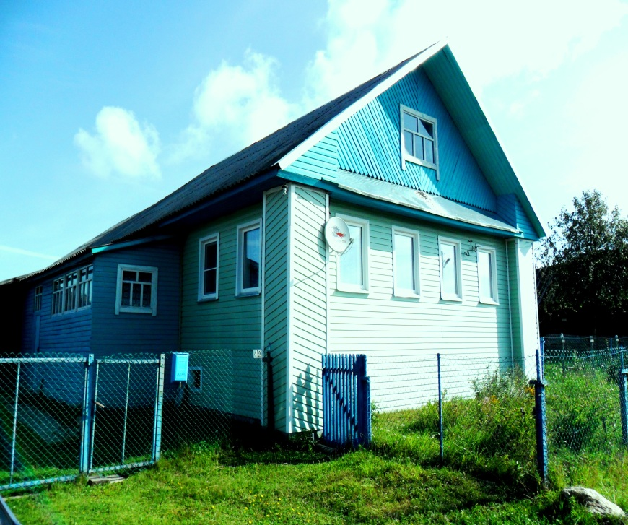
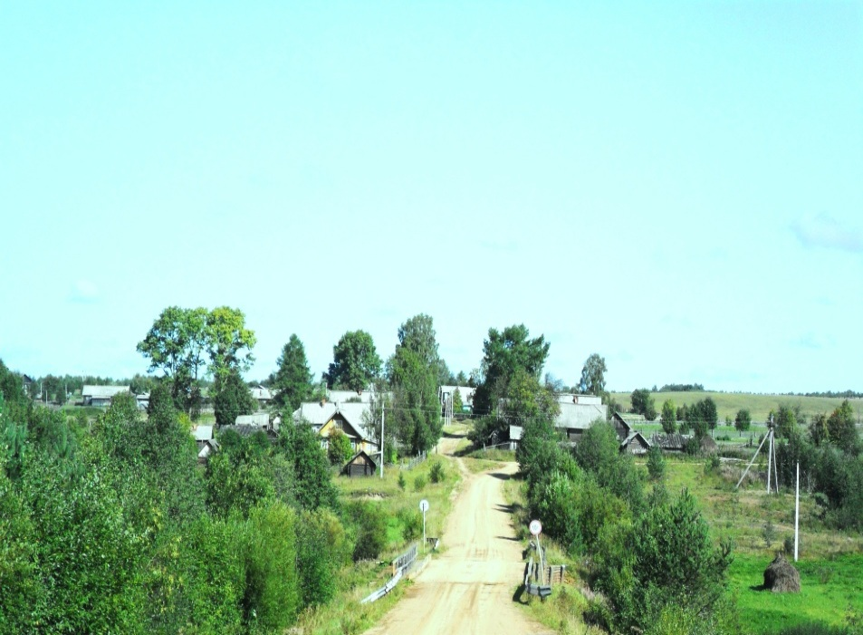
Деревня ЕРМАКОВО. Принадлежал этот населенный пункт к известным Андангским починкам. Основана деревня, вероятно, была в середине семнадцатого века.
При составлении писцовой книги 1678 – 1683 годов в деревне Ермаковской « над ключом и на речке на Анданге» было отмечено одиннадцать дворов.
«Экономические примечания» к Генеральному межеванию поселение назвали Ермаковским починком.
Этимология топонима связана с мужским личным именем Ермолай.

Slide 28
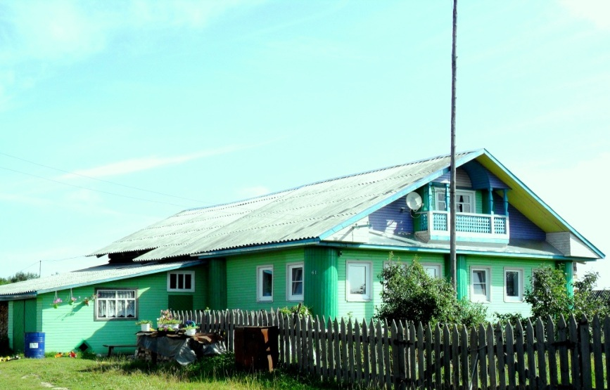
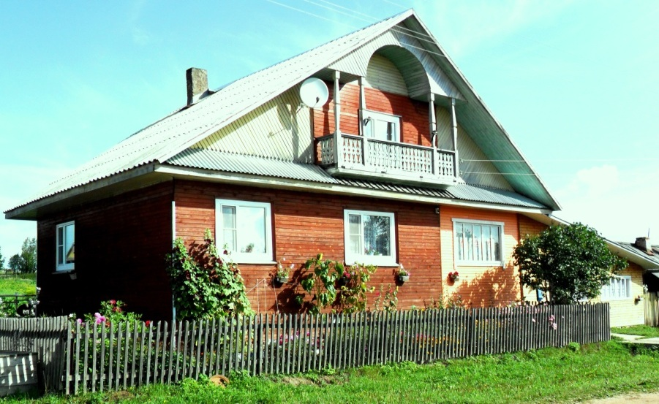
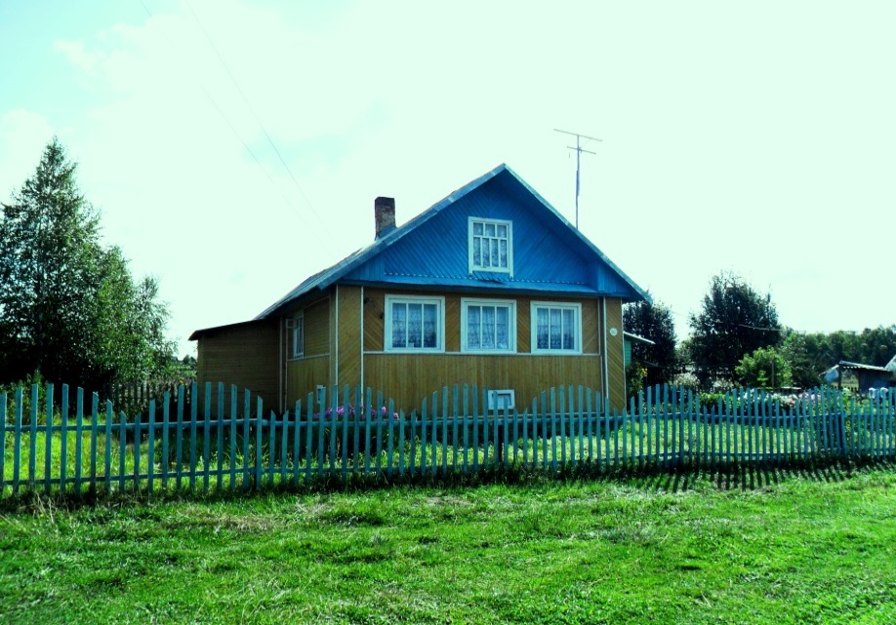
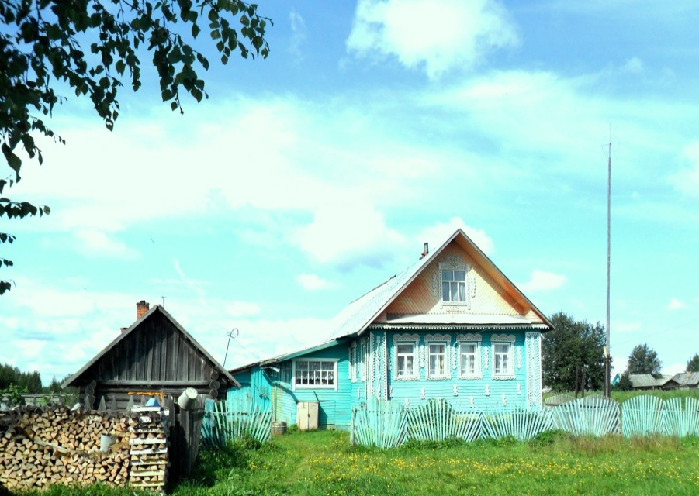
Такие дома строят жители деревни Ермаково.

Slide 29
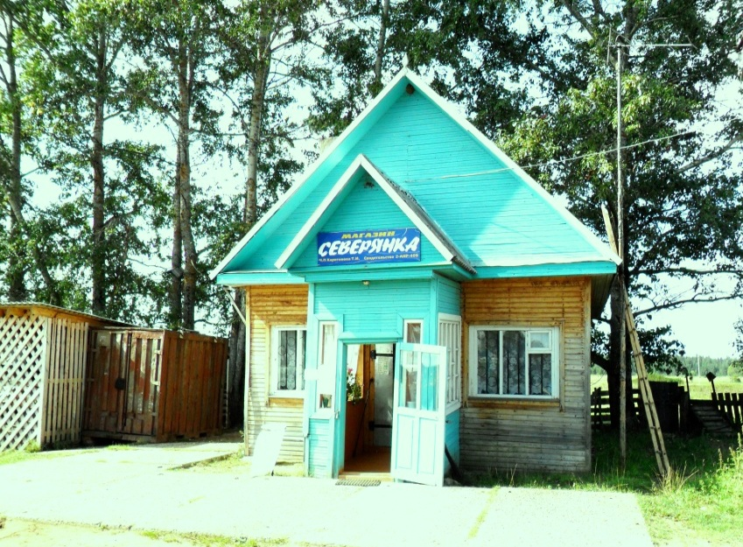
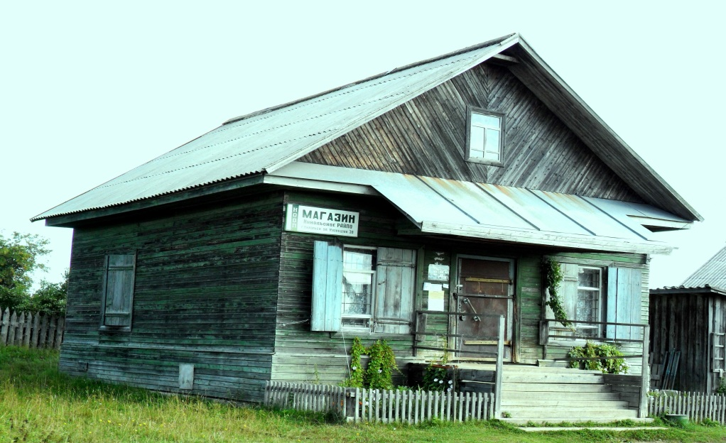
Деревня Ермаково расположено на реке Анданге в 2 км от деревни Завражье. В настоящее время в ней проживает 75 человек.
В 30-е годы прошлого века в деревне Ермаково был создан колхоз «Третий решающий». После укрупнения колхоза в 1950 году, в деревне была ферма коров на 200 голов, телятник, конюшня, свинарник, содержались овцы. Была кузница. На реке Анданге была мельница.
Магазин ИП Харитоновой Т.И. и магазин Никольского Райпо в д. Ермаково.

Slide 30
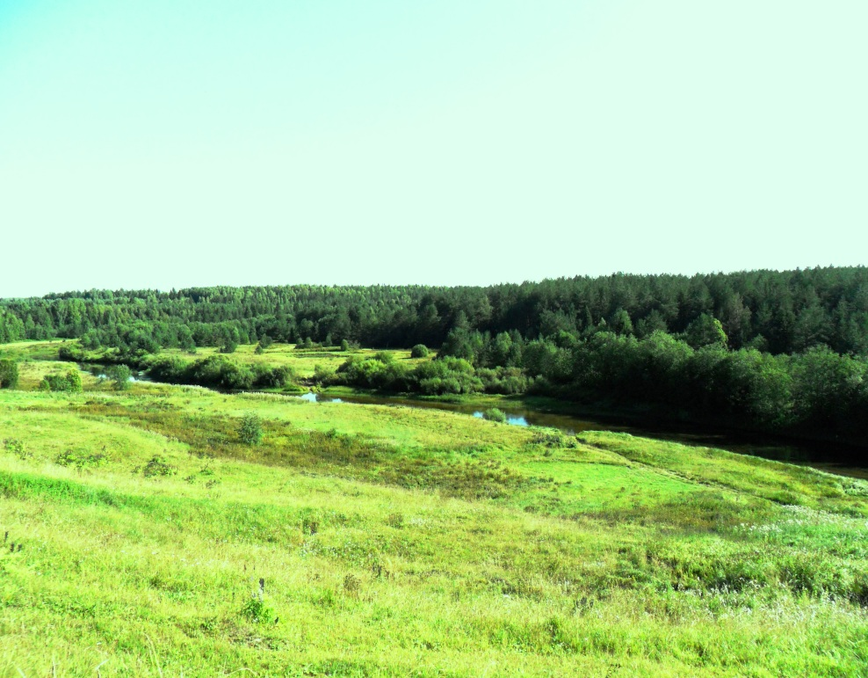
Деревня КУРЕВИНО на реке Юг.
Населенный пункт известен по переписи 1678 – 1683 годов. Поселение состояло из трех дворов. Проживали в них Васька, Сенька и Гришка Федотовы Цыпилевых.
Название населенного пункта отразило традиционные промыслы куревинских крестьян (смолокурение). Возможно, оно произошло и от слова «курья», которое обозначало заболоченный залив реки, заболоченное место.

Slide 31
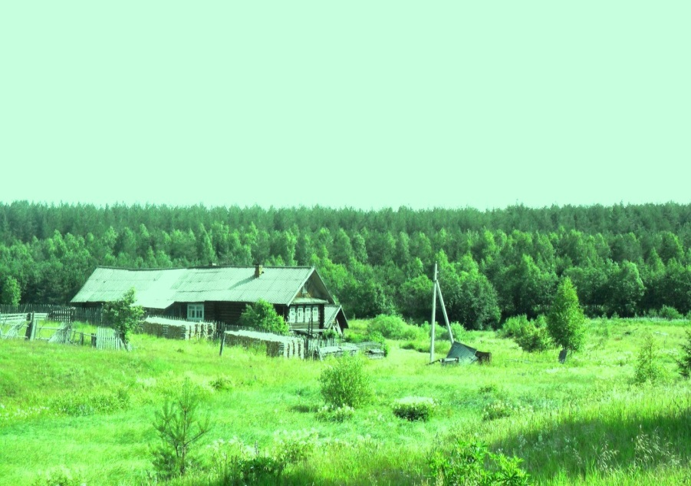
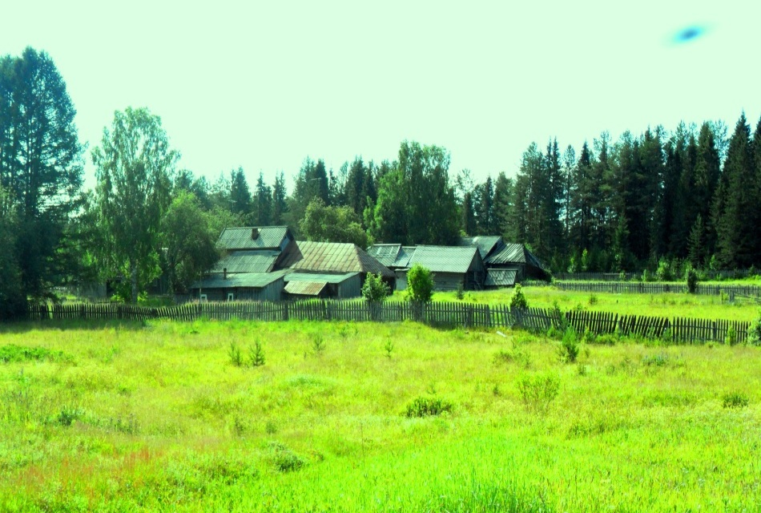
Деревня Куревино находится в 8 км от деревни Завражье. Расположена в живописном месте на берегу реки Юг.
За рекой сосновый бор, в котором изобилие грибов и ягод.
В 30-е годы прошлого столетия в деревне Куревино был создан колхоз «Самолёт», в который входила и деревня Дунилово. Была ферма КРС, телятник, конюшня.
Ранее в деревне был сельский клуб, магазин.
В настоящее время в дерене проживает 20 человек, в основном пенсионного возраста.

Slide 32
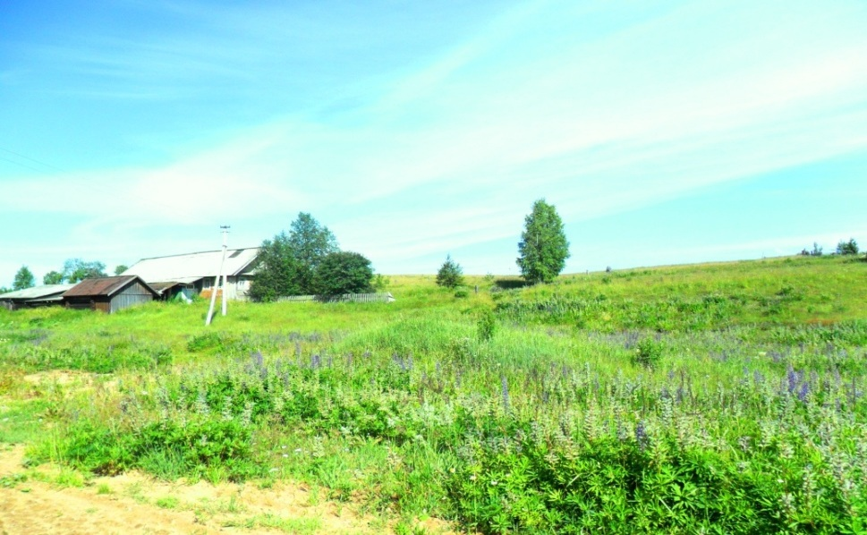
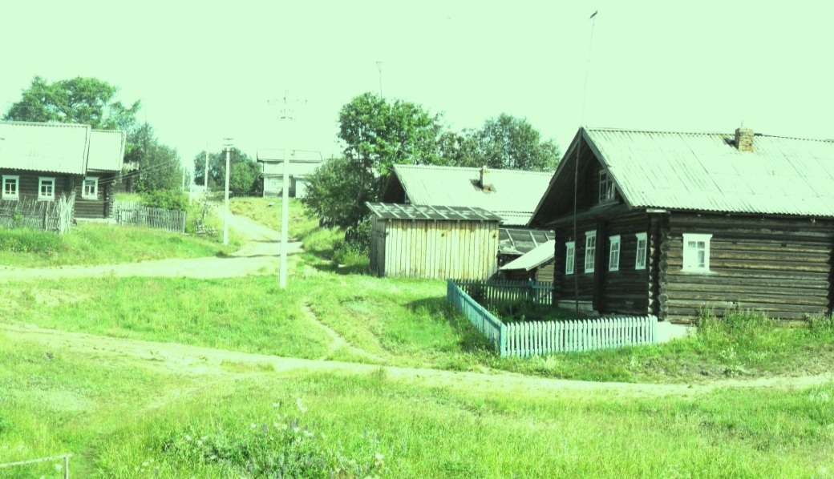
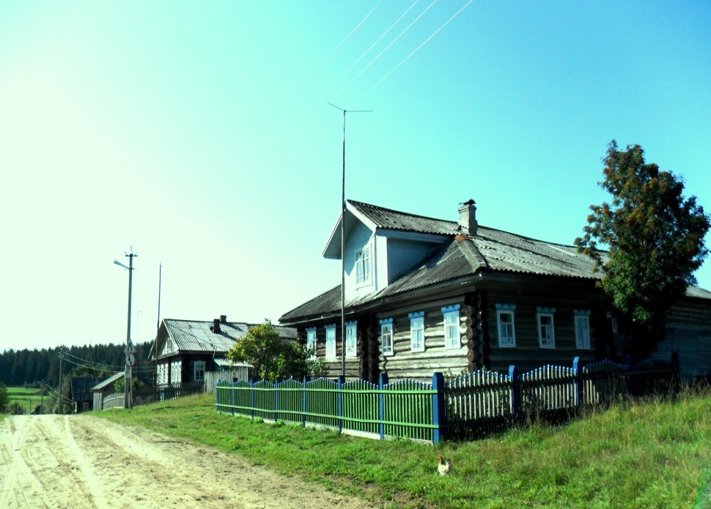
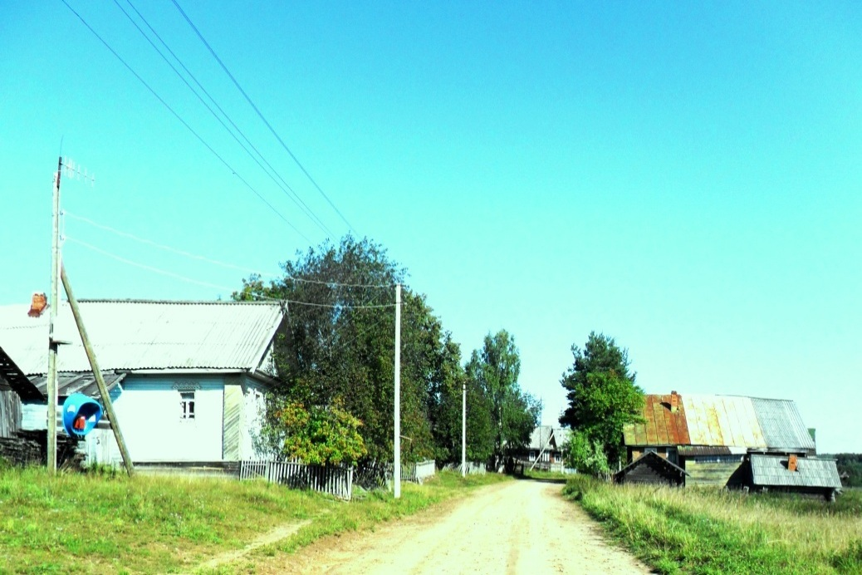

Slide 33
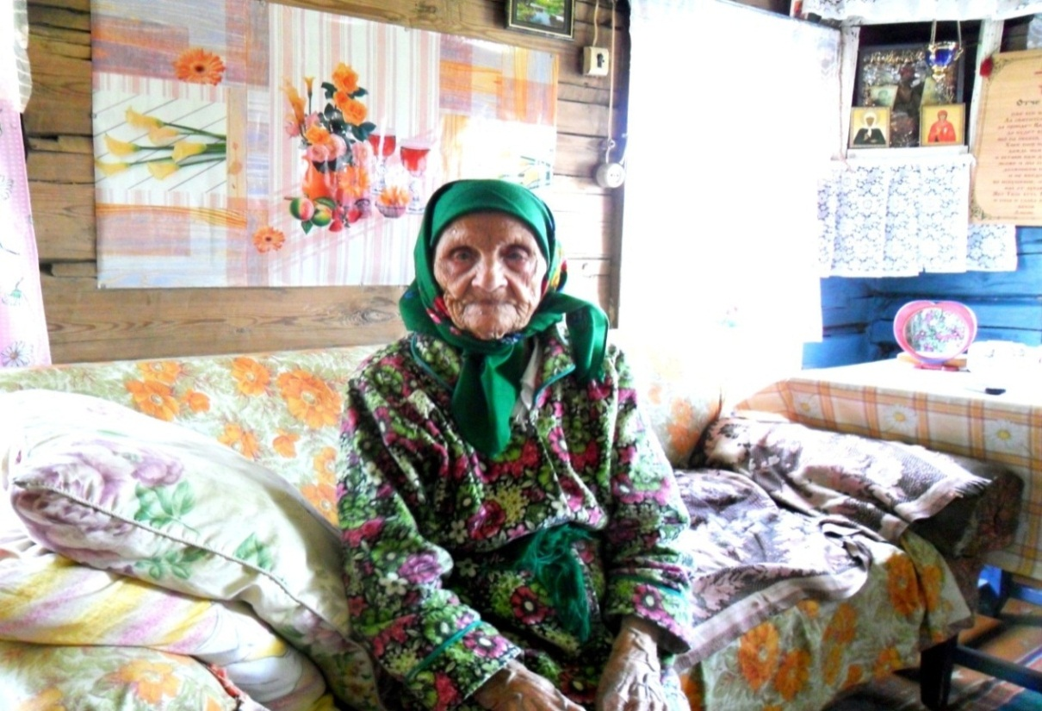
Старейшая жительница деревни Куревино Чегодаева Анна Максимовна- родилась 8 июня 1916 года.
Всю жизнь трудилась в родной деревне. Вдова участника Великой Отечественной войны Чегодаева Александра Степановича. У детей свои семьи, но они не оставляют мать одну.
Несмотря на свой возраст 99 лет , Анна Максимовна бодра, хороший собеседник, вот только зрение подводит.
Чегодаева Анна Максимовна

Slide 34
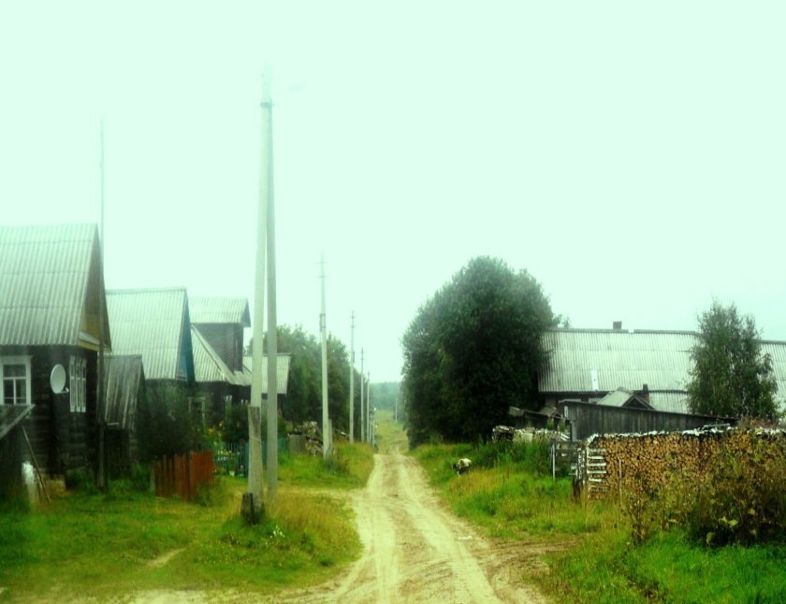
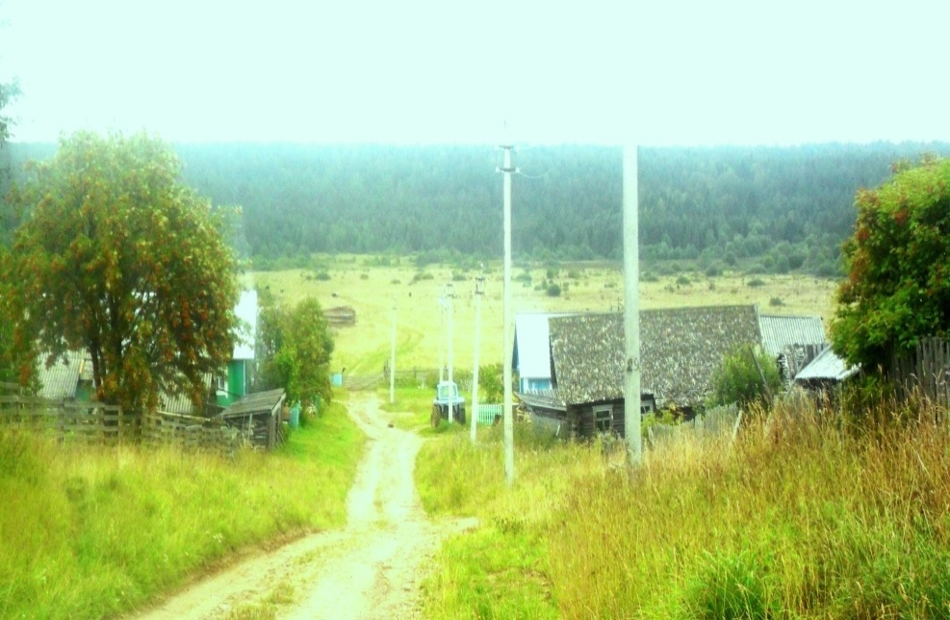
Деревня ЗАВАРИХА.
Населенный пункт возник в середине семнадцатого века. Составлявшие писцовые книги 1678 – 1683 годов чиновники упомянули поселение под названием «Заваринский починок на речке на Анданге».
В деревне существовало семь жилых дворов.
Название деревни произошло от имени - прозвища Завара, которое характеризовало крикливого, склочного человека.

Slide 35
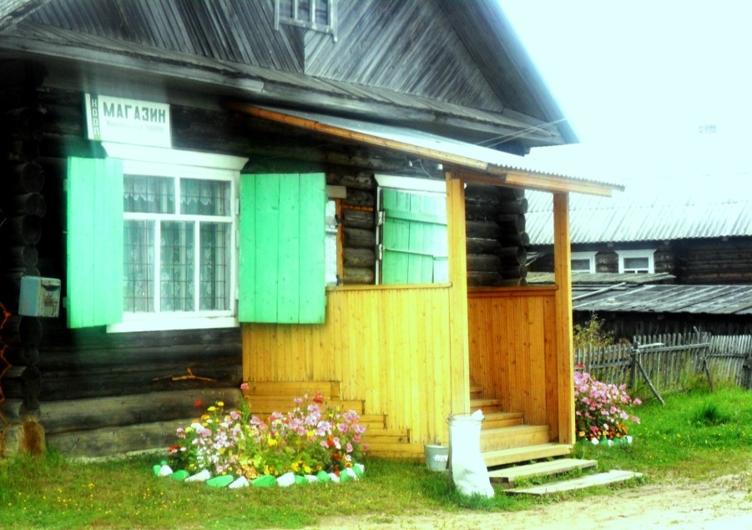
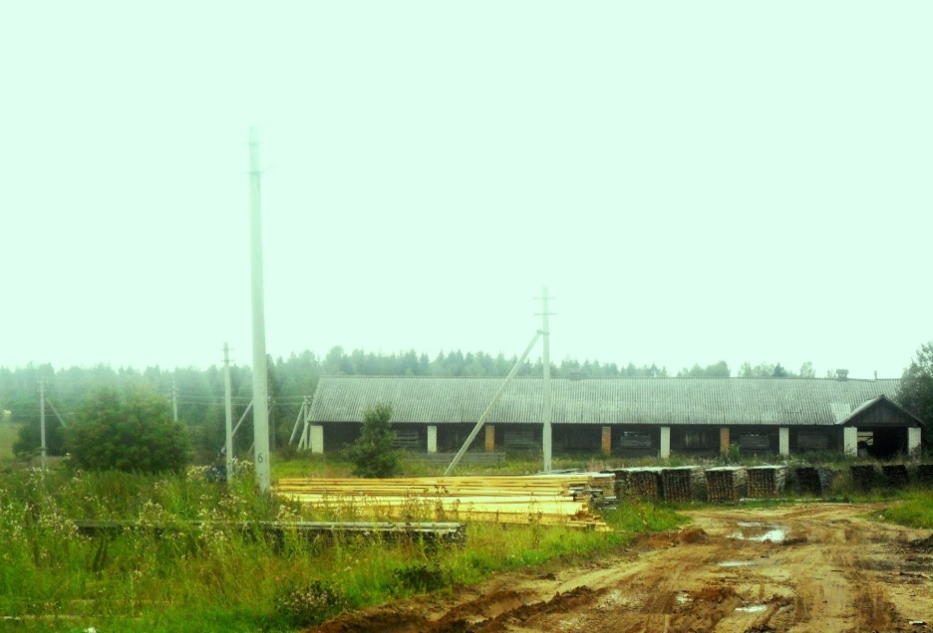
Деревня Завариха расположена в 3 км от деревни Завражье. В настоящее время в ней проживает 35 человек. Имеется магазин Никольского Райпо, пилорама, и цех по переработке древесины ИП, ферма КРС в количестве 15 голов, ООО «Вестник».
В 30-е годы прошлого столетия в деревне был создан колхоз «1 Мая», который в 1950 году присоединен к колхозу «Искра Ленина». В то время в деревне была ферма на 200 голов, телятник, конюшня.

Slide 36
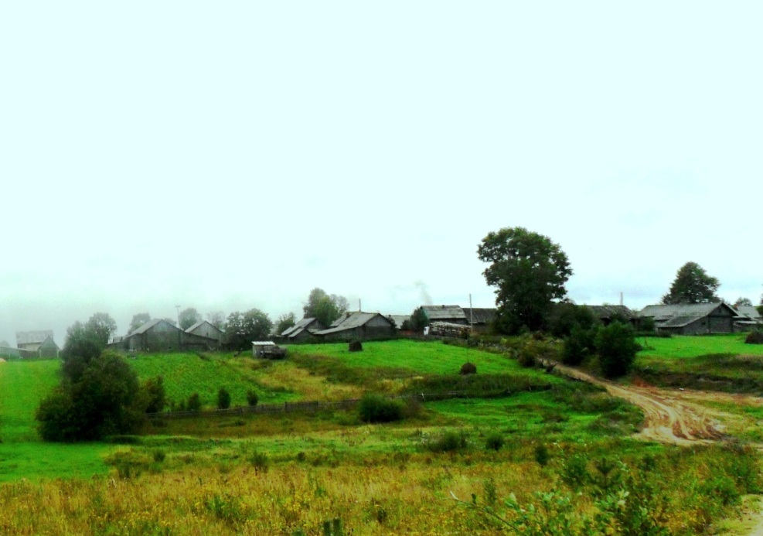
Деревня СОРОКИНО.
Письменные источники впервые упоминали населенный пункт в писцовой книге 1678 – 1683 годов под названием Сорокинский починок.
Поселение состояло из шести жилых дворов.
Название образовано от прозвища Сорока.

Slide 37
Такие дома строят жители деревни Сорокино.

Slide 38
Деревня Сорокино находится в 1,5 км от деревни Завражье. В ней проживает 45 человек.
Во время коллективизации в ней был колхоз «20 лет Октября». После объединения колхозов в 1950 году, в деревне была ферма коров на 200 голов, телятник, конюшня.
В настоящее время, помещение фермы выкуплено индивидуальными предпринимателями, установлены пилорамы и цеха по переработке древесины.

Slide 39
Деревня СТАРЫГИНО.
Населенный пункт известен по писцовой книге 1623 – 1626 годов под названием Старыгино, « а Борисово тож». Составители земельного кадастра за деревней записали два жилых двора. Ко времени переписи 1678 – 1683 годов поселение состояло из семи жилых дворов.
Название населенного пункта восходило к мужскому личному имени Старыга (Старый, Старший).

Slide 40
Деревня Старыгино находится в 2,5 км от деревни Завражье, и сливается с деревней Завариха. В настоящее время в д. Старыгино проживает 38 человек.
В начале коллективизации был колхоз «Имени Сталина», который в 1950 году присоединен к колхозу «Искра Ленина».

Slide 41
Деревня ТОКОВИЦА на реке Анданге.
Населенный пункт возник в семнадцатом столетии. Составители земельных описаний 1678 – 1683 годов отмечали за поселением пять дворов.
Коренными жителями были Плотниковы и Капустины.
Географическое название характеризовало окружающую местность: слово «ток» обозначает местность, где токуют глухари.

Slide 42
Деревня Токовица находится в 4-х км от деревни Завражье, в ней проживает 10 человек.
В период коллективизации был создан колхоз «6-ой съезд Советов», после укрупнения колхоза в 1950 году, в деревне была ферма коров, телятник, конюшня.
В 1981 году в деревне построена артезианская скважина, которой пользуются люди и в настоящее время, т.к. колодцев в деревне нет.
Жители деревни в основном пенсионеры.

Slide 43
Поселок Высокинский расположен в верховье реки Юг, в 15 км от деревни Завражье. Этот лесной поселок был создан в 1939 году. В настоящее время в поселке проживает 275 жителей.
В период работы Высокинского лесопункта была хорошо развита инфраструктура поселка. Строились дома для рабочих, был построен детский сад, медпункт, Дом Культуры, библиотека, школа, пекарня, столовая, магазин ОРСа, баня, гаражи лесопункта и др.
Ведется строительство нового моста за р. Юг.

Slide 44
Дом Культуры
Детский сад «Ромашка»
Верхне- Югская школа
Контора Высокинского лесопункта

Slide 45
Магазин Никольского Райпо.
Магазин «Северянка» ИП Харитоновой Т.И. и Высокинский ФАП.

Slide 46
Есть на территории Завражского сельского поселения и такие деревни, как Веселая Грива , Пеженьга, починок Чегодаевский, Малое Старыгино.
До 1959 года в каждой из этих деревень, был отдельный колхоз.
Деревня Веселая Грива колхоз - «Красная Заря», деревня Пеженьга - колхоз «Слёт», Починок Чегодаевский - колхоз «Ударник», деревня Малое Старыгино - колхоз «Пятилетка в четыре года».
В настоящее время только в деревне Пеженьга проживает 1 человек, а все остальные только числятся деревнями.
А сколько деревень уже не существует в сельсовете ?
Это такие деревни, как д. Пенома, д. Мочальники, д. Исаровка, д. Поникшата, п. Быстрый, х. Попов, д. Исарова Грива, д. Животовский , в которых на 01.01.1941 годы были отдельные колхозы.

Slide 47
АНДАНГСКАЯ ПРОИСХОЖДЕНСКАЯ ЦЕРКОВЬ – ВО ИМЯ ПРОИСХОЖДЕНИЯ ЧЕСТНЫХ ДРЕВ ЖИВОТВОРЯЩЕГО КРЕСТА ГОСПОДНЯ
Первым церковным сооружением вероятно была часовня, так как в писцовых книгах есть об этом записи.
А о прихожанах этого времени записано: «Коих было только 33 двора жителей…»
Первая церковь в деревне Завражье была деревянная.
В клировых ведомостях церкви за 1850 года сказано: «Теплая церковь, деревянная, с такою же колокольнею, отдельно построенною… Построена и освящена по какому случаю, не известно. Зданием одноэтажная, весьма ветхая. Престол один - во имя ПРОИСХОЖДЕНИЯ ЧЕСТНЫХ ДРЕВ».
В писцовой книге 1682 года, писец Алексей Лодыженский отмечал: «В той же Никольской Слободе в андангских починках, на речке на Анданге церковь Происхождения Честного и Животворящего Креста Господня – древяна, теплая, клецки.

Slide 48
( вид церкви с северной стороны) (вид церкви с южной стороны)
А в церкви Царские двери, столпцы и сени писаны на красках. На правой стороне местной настоящей образ Происхождения Честного и Животворящего Креста Господня, образ Господа нашего Иисуса Христа, да Пречистые Богородицы, да Иоанна Предтечи, Василия Великого, Иоанна Златоустаго.

Slide 49
На одной цке-Образ Воскресения Господня нашего Иисуса Христа. На той же цке дванадесять праздников пробелены золотом.
Между вратной образ Пречистыя Богородицы с превечным младенцем.
В алтаре – престол…
Да у престола образ Пречистыя Богородицы, писаны на красках…
Да на колокольне два колокола весом два пуда с четвертью.
А та церковь и в церкви книги и всякое церковное строение и колокола, мирское прихоцких людей.

Slide 50
А около той церкви Божии, старого кладбища и вновь отмерено со всех четырех сторон до жилецких дворов по тритцать сажен и велено та церковь и кладбище огородить прихоцким людем.»

Slide 51
В 1861 году была построена теплая каменная церковь, а в 1874 году- холодная
одноэтажная
«каменная» церковь « в связи с теплой церковью и колокольней»,
тщательно «отбелена как с внешней, так и с внутренней стороны».
Церковь располагала тремя престолами.
Такой была церковь в д.Завражье

Slide 52
Главный престол, по которому именовалась церковь – Происхождения Честных Древ Животворящего Креста Господня – находился в холодном храме. Освящение его было проведено 21 октября 1889 года.
Теплый храм располагал
двумя пределами –
престолами : южным
и северным.
Южный – Богоявления
Господня - освящен
5 октября 1863 года,
а северный –
Киево – Печерской
иконы
Божией Матери –
13 декабря 1869 года.

Slide 53
Происхождение Честных Древ Животворящего Креста Господня – это празднество, посвященное Всемилостивому Спасу и Пресвятой Богородице и установленное на Руси по случаю знамения от икон Спасителя и Пречистой Его Матери и Честного Креста во время сражений святого благоверного князя Андрея Боголюбского с волжскими булгарами в 1164 г. Наш храмовый праздник ежегодно отмечается верующими 14 августа.

Slide 54
В период возведения величественного церковного здания настоятелем прихода служил Иоанн Андреев , сын Шадрин. Пономарский сын Верхнекемской Николаевской церкви.
Отец Иоанн в возрасте 22 лет после окончания в 1852 году Вологодской духовной семинарии с аттестатом 3 разряда Преосвященнейшим Феогностом, епископом Вологодским и Великоустюгским, был расположен на священническое место к данной церкви.
За усердную и полезную пастырскую службу был награжден бронзовым крестом на Владимирской ленте « В память войны 1853 – 1856 гг.». 30 июля 1869 года получил высокую архипастырскую награду – набедренник.
В семействе у него была жена Апполинария Михайловна, дочь священника Шарженьгской Михайлово – Архангельской церкви, два сына Дмитрий и Василий и две дочери Пелагия и Анна.
29 мая 1892 года отец Иоанн по личному прошению был уволен за штат, и менее чем через год, в 1893 году , в возрасте 63 лет отошел в мир иной.
.

Slide 55
В 1856 году из Вельского уезда на дьяческое праздное причетническое место на исправление и раскаяние под строгий контроль благочинного церковного округа прибыл Андрей Максимович Вальский , имевший семинарское образование и сан диакона, но низведенный до дьячка, прибыл с семейством (женой и тремя сыновьями: Александром 10 лет, Николаем 4 лет и Иваном 2 лет).В 1871 году после исправления , Андрей Максимович был помещен диаконом на праздное место к Еловинской Космо – Дамианской церкви.
Младший причт состоял либо из лиц, окончивших духовное училище, либо получивших практическую выучку в храме. Вначале это были дьячки и пономари, а с 1870 –х годов – псаломщики.
В силу малочисленности прихода штатной диаконской должности при данной церкви не было.
Псаломщиками в разные годы служили: Антоний Алексеевич Попов (1873- 1881 гг.), Алексей Иванович Жуков (1881 – 1886, 1899 – 1900),Флегонт Степанович Прокошев ( 1886 – 1899гг.), Иван Витальевич Попов (1900 – 1910гг.), Александр Андреевич Тепляков (1910 – 1914, 1917 – 1922 гг), 1922 –диакон – псаломщик, а в 1926-1936 гг. – священник)

Slide 56
Предпоследним настоятелем прихода с 5 октября 1892 года до 20 ноября 1926 года был Александр Григорьев Тепляков. Он родился в 1868 году в семье диакона, Среднепогостской Христорождественской Церкви Сольвычегодского уезда, Вологодской губернии.
В 1890 году по 2 разряду окончил Вологодскую Духовную семинарию.
Службу свою начал в августе 1890 года псаломщиком Никольского Сретенского Собора, а в октябре 1892 года был рукоположен в сан священника – настоятеля АНДАНГСКОЙ ПРОИСХОЖДЕНСКОЙ ЦЕРКВИ.
Все эти годы он был бессменным заведующим и законоучителем местной церковно – приходской школы.
В ноябре 1908 года он был избран духовником первой половины второго Благочиннического округа, что неоспоримо свидетельствовало о высоком авторитете отца Александра среди духовной паствы округа.

Slide 57
За весьма полезную и усердную пастырскую службу Владыка Алексий удостоил настоятеля первой архипастырской награды – набедренника (1908 год), а Преосвященный Никон, епископ Вологодский и Тотемский, наградил его второй архипастырской наградой – скуфьей (1910 год).
9 февраля 1900 года приход посетил Преосвященный Алексий, епископ Вологодский и Тотемский (1836 – 1911 гг.) и остался весьма доволен состоянием дел в приходе.
Будучи благочинным 2-го церковного округа, протоиерей Александр Тепляков в ноябре 1926 года был «поражен параличом» и так и не вернулся к активной деятельности, и весной 1927 года был окончательно выведен за штат.

Slide 58
Последним священником на Завражской земле служил с 29 ноября 1926 года по сентябрь 1936 года крестьянский сын деревни Кузнечиха Александр Андреевич Тепляков родившийся, 26 августа 1881 года.
В 1898 году окончил Никольскую второклассную школу.
Трудовую деятельность начал учителем школы грамоты в Скочкове. С августа 1910 года по август 1914 года служил псаломщиком Андангской Происхожденской церкви.
В годы Первой мировой войны был мобилизован в действующую армию, с 1915 года долгое время находился в австро – венгерском плену.
В 1917 -1922 гг. вновь служил псаломщиком сей церкви.
Матушка Манефа Васильевна ,
жена о. Александра (слева)

Slide 59
18 декабря 1922 года рукоположен во диакона, а 29 ноября 1926 года – во священника Андангской Происхожденской церкви.
Отец Александр был женат на крестьянской дочери Манефе Васильевне Шадриной 1889 г.р., имел сына Николая 1915 г.р. и трех дочерей: Нину 1918 г.р., Анну 1923 г.р., Валентину 1927 г.р.
Нина Александровна и Анна Александровна Тепляковы - дети
о. Александра

Slide 60
Псаломщиком – диаконом после перемещения Александра Теплякова на священническое место был рукоположен Иван Павлович Чегодаев, 1899 г.р. выпущенный в 1917 г. из 2-го класса Вологодской духовной семинарии.
Ещё 6 июля 1925 года он был возведен в сан диакона, а псаломщиком в данной церкви был определён 8 декабря 1922 года. Таким образом, четыре года, с 1922 года по декабрь 1926 года штат священнослужителей состоял из трех человек: протоиерея, диакона и псаломщика.
Валентина Теплякова -
младшая дочь о. Александра

Slide 61
В 1914 году по плану и межевой книге церковь имела 49 десятин 1236 сажен земли.
Сена получено 60 возов. Хлеба: ржи – 50 пудов, а овса – 80 пудов.
По штату 1855 года церковь имела только одного священника и одного псаломщика
( штат церковного причта зависел от числа прихожан).
В 1904 году по Указу Священного Синода ( №9 от 23.06.) служителям церкви было
прибавлено 245 рублей.
Теперь священник стал
получать от государства – 294 рубля,
а псаломщик – 98 рублей.
Дом священника, в нем располагался
Завражский сельсовет до 2009 года.

Slide 62
К приходу в 1916 году было приписано 13 деревень и починков. Это все восемь теперешних деревень от деревни Завариха до деревни Куревино, деревня Высокая и хутора: а так же деревни бывшего Мало-Старыгинского сельсовета, который в последствии был присоединен к Завражскому сельсовету: д. Малое Старыгино, Быстрая, Мочальник, Пенома, Исаровка, Рига. Сюда же входили участки
№ 170,182,183.
Самыми крупными деревнями были: Ермаково (50 дворов, 300 человек); Старыгино( 47 дворов, 235 человек); Высокая ( 41 двор, 257 человек); Куревино( 39 дворов, 229 человек); Сорокино (36 дворов, 279 человек); Завариха (33 двора, 229 человек). В деревне Завражье в 28 хозяйствах проживало 190 человек.
До 1913 года Дуниловский приход не был самостоятельным, он относился в конце 19 – начале 20 века к Андангскому Происхожденскому приходу.

Slide 63
В 1916 году общее количество прихожан Андангской Происхожденской Церкви было 2457 человек.
Трудно в тяжелых суровых условиях добывали свой хлеб люди в то время, при этом свято хранили и преумножали традиции своих прадедов: почитали бога, религиозные обряды, весело и радушно отмечали Рождество, в семьях все очень почтительно относились к главам семейства – деду, отцу, к старшим, как главным кормильцам семьи.
На территории этого прихода в 12 крестьянских дворах жили так называемые инославные ( иноверцы) общим числом 53 человека.
Это выходцы из Прибалтики, освоившие наш край в период Столыпинской аграрной реформы.
При императоре Николае 2, Петр Аркадьевич Столыпин был министром внутренних дел. Последствия аграрной реформы в деревнях вынуждали крестьян к переселению на Север, где земля была бесплатной.

Slide 64
В границах прихода функционировали два училища.
Церковно – приходская школа в Завражье была открыта 12 января 1887 года по инициативе отца Иоанна. Это было первое учебное заведение на Завражской земле, в которой иерей был законодателем, то есть преподавателем Закона Божия.

Slide 65
Она содержалась на средства местного Попечительского совета и Никольского отделения Совета Великоустюжского Стефано – Прокопьевского Братства.
Во главе Попечительского Совета стоял крестьянин деревни Завариха Василий Конанов Лешуков.
В 1916 году в этой школе обучалось 60 мальчиков и 6 девочек.
В церковно – приходской школе учили в основном закону божию, молитвам, умению писать и считать. Ученики посещали все церковные службы, пели молитвы.
В 1897 году было две школы Дуниловская и Завражская, в которых обучалось 47 мальчиков и 13 девочек.

Slide 66
Первым учителем приходской школы с 12 января 1887 года по 7 сентября 1893 года состоял псаломщик местной церкви Флегонт Степанович Прокошев, родившийся в 1849 году в семье диакона Толшевской Алексиевской церкви Тотемского уезда.
Окончил в 1865 году среднее отделение Тотемского духовного училища, три года был послушником Спас – Каменного Духова монастыря, затем служил пономарем и псаломщиком в разных приходах.
15 марта 1886 года был перемещен псаломщиком в Пермас.
В 1917 году в почтенном возрасте Флегонт Степанович продолжал службу в Пермасе.
В составе его большого семейства – жена Анна Павловна, четыре сына и три дочери.
.

Slide 67
7 сентября 1893 года в приходскую школу прибыла новая учительница Александра Аппалосовна Триденцова восемнадцати лет, дочь чиновника города Никольска, проработавшая в Завражье до 1899 года.
В 1899 году в Завражье была переведена «никольская мещанская девица» Евгения Николаевна Моргунова, которая в 1869 – 1897 годах работала в приходской школе Пермаса.
В 1901 году в Завражье приехала девятнадцатилетняя выпускница («епархиалка») Александра Арсеньевна Сумарокова, священническая дочь, окончила Великоустюжское епархиальное женское училище, - и до 1917 года она продолжала работать первой учительницей церковно – приходской школы.

Slide 68
В 1909 году в связи с ростом числа учащихся открылась вакансия на должность второго учителя, которым была назначена выпускница Никольской женской прогимназии Александра Дмитриевна Пирогова, крестьянская дочь.
Далее, с 1 сентября 1912 года в должности второго учителя состоял сын крестьянина из деревни Дор Александр Васильевич Воронин, 33 лет, окончивший в 1898 году Никольскую второклассную школу.
За выслугу лет в 1950 году он был награжден орденом Ленина.
Заведовали школой и преподавали Закон Божий священники Иоанн Шадрин и Александр Тепляков.
Церковно – приходская школа размещалась в отдельном доме с квартирой для учительницы и приютом для учащихся.

Slide 69
В 1897 году была открыта Дуниловская школа грамоты с ночлежным приютом для учащихся, размещавшаяся в одной из келий Дуниловской пустыни.
В 1897 – 1911 годах учительницей работала «никольская мещанская девица» Анна Латкина, воспитанница Никольской женской прогимназии.

Slide 70
С 1 сентября 1911 года, всего один год учительствовала Анна Ивановна Корякина, окончившая Енангскую женскую духовную школу, а с 1 сентября 1912 года стала работать крестьянская девица из деревни Средней Некрасовщины Черновско – Николаевской волости Анна Филимоновна Мамонова, выпускница той же Енангской школы.
В 1913 году было
открыто
Дуниловское земское
начальное училище.

Slide 71
В 1914 году было открыто Мочальниковское одноклассное земское училище, в котором начали обучаться 19 мальчиков и 1 девочка.
Учительницей состояла дочь диакона Мария Николаевна Голубева, 21 года, окончила полный курс Великоустюжского епархиального женского училища, а с 1916 года учителем и законоучителем работал
Николай Федорович Потанин,
выпускник Тотемской
учительской семинарии.
Церковным старостой с 1908 года состоял крестьянин деревни Завражье Василий Ильич Плотников.

Slide 72
С 1934 по 1960 год школа в деревне Завражье была семилетней.
С сентября 1960 года она стала восьмилетней.
В это же время началось строительство новой школы.
Строительство школы велось под руководством директора Плотникова Василия Федоровича.
Было построено деревянное двухэтажное здание.

Slide 73
Опись церковного имущества заведена с 1891 года и хранилась в целости. Все вновь прибыльные вещи исправно вносилось в опись.
Копии метрических книг хранились в церковном архиве в полной целости с 1788 года.
В церковной библиотеке насчитывалось 178 томов книг 65 названий.
Ближайшими церквями к Андангской Происхожденской были Никольский Сретенский собор в 44 верстах; Пермасская Крестовоздвиженская церковь в 26 верстах; Кумбисерская Покровская церковь в 20 верстах и Дуниловская Казанская церковь в 12 верстах.
В 1921 году приход посетил Епископ Никольский Варсонофий и производил архиерейскую службу.

Slide 74
Послужные списки Андангской Происхожденской Церкви за 1927 год.
Священник Александр Андреевич Тепляков, 46 лет, наград не имеет. Сан священства 1926 года 29 ноября. Жалование получает от прихожан натурой в переводе на сумму 298 рублей в год.
Псаломщик Иван Павлов Чегодаев 28 лет, наград не имеет. Окончил 2 класса Вологодской Духовной Семинарии. Жалование получает от прихожан натурой в переводе на сумму 170 рублей в год.
Церковный староста Дмитрий Иполитов Чегодаев 56 лет, наград не имеет, служил без жалования.
Протоиерей Александр Григорьев Тепляков 59 лет. Вдов. Дочь Лидия в замужестве. Уволен в запас по болезни. Состоял на службе при сей церкви в сане священника 35 лет. Пособие от прихода хлебом 40 пудов в год.

Slide 75
Ведомости о приходе за 1927 год.
Итого в приходе:
502 хозяйства, 1300 мужчин, 1382 женщины.
В том числе духовных:
3 хозяйства: 5 мужчин, 7 женщин.
Крестьян 499 хозяйств,
дворян – нет,
мещан – нет.
Кроме того в пределах прихода имеют жительство иноверцев 10 хозяйств:
20 мужчин, 22 женщины.
Записи по приходно – расходной книге Андангской Происхожденской церкви имеются до 1934 года.

Slide 76
К сожалению в 1936 году большевистская власть посчитала, что люди больше не нуждаются в вере и церкви, и церковь в деревне Завражье была закрыта. Церковное имущество уничтожалось, некоторое было разнесено по домам или спрятано в подвалах самой церкви. Исчезли чудотворные иконы, старинные книги. Крест с колокольни был свергнут молнией в грозу в Ильин день, 2 августа 1975 года.
Священник Александр Андреевич Тепляков был арестован и погиб мученической смертью за веру православную, его по некоторым сведениям, утопили в реке Сухоне ( около г. Тотьма).
С момента закрытия до 1994 года, в помещении Завражской церкви, находился склад колхоза « Искра Ленина».
В 1994 году усилиями настоятеля прихода во имя Казанской иконы Божией Матери ,отца Сергия Колчеева, Завражская церковь стала возрождаться. Была создана православная община. Крышу теплого храма закрыли железом. В церкви проводятся восстановительные работы.

Slide 77
В 2015 году в Завражской церкви проводятся ремонтные работы. Закрыт купол и колокольня железом. Установлены кресты. Заменены окна. Ведётся побелка здания и др.
Работы выполняются на добровольные пожертвования простых людей и предпринимателей.

Slide 78
Руководителем ремонта церкви, сбором денежных средств, закупкой строительных материалов и пр. является
Пахолкова Тамара Яковлевна. Тамаря Яковлевна окончила Вологодское Духовное Православное Училище в 2005 году по специальности катехизатор (просветитель, преподаватель) .
В настоящее время исполняет обязанности председателя Совета церкви.
Благодаря её вере, желанию восстановить здание, терпению, настойчивости, старанию, проделана большая работа.
Пахолкова Тамара Яковлевна.

Slide 79
Развитие сельского хозяйства.
В начале 30 годов прошлого столетия, в нашем крае создаются первые колхозы. Для проведения коллективизации привлекался актив сельсовета и учителя.
В каждом населенном пункте создавались инициативные группы из бедняков и середняков. Создание колхозов проходило в острой классовой борьбе. Более зажиточные крестьяне, оказывающие сопротивление, раскулачивались и высылались за пределы района.
Полностью коллективизация в Завражском сельсовете завершилась только в 1935 году.
В деревне Завражье первый колхоз был создан 20 марта 1931 года из 16 семей. Название колхозу было дано в честь ленинской газеты «Искра».
Первым председателем был Плотников Николай Николаевич.
Плотников Н.Н. погиб на фронте в 1942 году.

Slide 80
Всего на территории Завражского сельсовета было организовано 20 колхозов. Вести коллективное хозяйство вновь созданным колхозам пришлось на той материальной базе, которая досталась при объединении хозяйств.
Лошади и коровы содержались в обычных крестьянских дворах. Но уже в первые годы после коллективизации для общественного стада стали строится коровники и конюшни, хотя строительство шло очень медленно.
Все работы выполнялись вручную и с помощью лошадей. Простейшие механизмы – молотилки с конным и веялки с ручным приводами использовались на обмолоте и обработке зерна. Огромным событием для колхозников было приобретение полусложной молотилки.
Много позднее для всех колхозов сельсовета из Никольской МТС были даны пять колесных тракторов ХТЗ.

Slide 81
.
В числе первых трактористов были И. Н. Плотников, И. Д. Сошилов, В. П. Плотников, а из женщин Капустина У. А. и Колосова А.Б . Из воспоминаний Капустиной Ульяны Алексеевны: « Тракторы марки ХТЗ были очень капризные, чуть -что не так сделаешь – не заведешь. Особенно трудно было в годы войны. Мужчины –трактористы ушли на фронт. Запчасти и горючее доставали с трудом. Работали под девизом: « Всё для фронта, всё для победы!»
За время войны многие девушки овладели специальностью трактористки. Постепенно колхозы крепли.
Оплата труда колхозников была натуральной - на заработанные трудодни выдавались зерно, картофель, крупа, а в колхозе «Искра» даже мёд (в колхозе была своя пасека). Но не долго длился мирный труд.
Началась Великая Отечественная война.
Почти все трудоспособные мужчины ушли на фронт. Деревня осиротела.

Slide 82
Вся тяжесть труда в колхозе легла на плечи женщин и детей. Только из д. Завражье на фронт ушло 35 мужчин, а вернулось только 12.
Из семи деревень Завражского сельсовета ушло на фронт 333 человека, вернулись домой 118, погибли 215 человек.
Тяжело было тем, кто был на фронте, но не легче было и в тылу. Каждая семья ежегодно должна была сдать в фонд обороны не менее 100 рублей деньгами, 50 кг мяса, 300 кг молока, 30 штук яиц, облигаций на сумму 50 рублей. Сами колхозники жили впроголодь, но фронту помогали всем, чем только могли.
Закончилась война. Стали возвращаться домой победители. Очень трудным в жизни народа был послевоенный восстановительный период. Не хватало техники, рабочих рук, оплата труда была очень низкой.
И все же люди верили в коллективное хозяйство и стремились преодолеть все возникшие трудности.

Slide 83
В 1950 году на территории Завражского сельсовета из мелких хозяйств было образовано 3 более крупных.
В колхоз «Искра» вошли деревни: Завариха, колхоз «1 Мая», Старыгино, колхоз «Имени Сталина», Сорокино колхоз , «20 лет Октября», Ермаково, колхоз «Третий решающий», Токовица. колхоз «6-й съезд Советов».
В конце пятидесятых годов в колхозе была установлена пилорама, а в деревне Завражье от дизельной электростанции зажглись первые лампочки Ильича.
В начале 1959 года произошло новое укрупнение колхозов. Были присоединены деревни: Веселая Грива, колхоз «Красная Заря», Пеженьга, колхоз «Слёт», Высокая , колхоз «Северный лесоруб», деревни Дунилово и Куревино ,колхоз «Самолёт», а так же колхозы « Красный восток» и «Юг Малостарыгинского сельсовета.
После чего колхоз получил новое название
« Искра Ленина».

Slide 84
После укрупнения руководителем колхоза «Искра Ленина» долгое время работал Подольский Василий Петрович.
В период его работы далеко вперед шагнула экономика колхоза.
Например, урожайность зерновых в 1940 году была в пределах 4 ц/га, а в 1970 году -10,8 ц/га. В животноводстве надой на корову в 1940 году составлял 490 кг, а в 1970 году – 1690 кг. Валовое производство молока: в 1950 году его получено 240 тонн, а в 1970 году – 880 тонн. Увеличилась продажа молока государству. В 1950 году продано 218 тонн, а в 1970 году – 782 тонны.
Неуклонно повышается денежный доход колхоза. В 1950 году он составил 140 тыс. руб., а в 1970 году – 490 тыс. руб.
В 1970 году технический парк колхоза «Искра Ленина» состоял из 30 тракторов различных марок.
Выросли и основные фонды колхоза. В 1960 году они составляли 780 тыс. рублей, а в 1970 году 1340 тыс. рублей.

Slide 85
Начиная с 1963 года в колхозе взят курс на строительство культурно – бытовых объектов.
В 1963 году была пущена в эксплуатацию новая двухэтажная школа.
С 1965 года Завражская школа стала средней.
Завражская школа
( 1963 г.постройки)

Slide 86
С 1963 по 1970 год на территории колхоза были построены: магазин, столовая, здание электростанции, детский сад, здания начальных школ в д. Высокая и д. Старыгино, магазин в д. Куревино, дом для учителей в д. Завражье.
Никольский леспромхоз построил Завражскую участковую больницу.
В строительстве больницы принимали участие и колхозники.
Завражская участковая больница.

Slide 87
В колхозное производство пришли электрификация и механизация.
В колхозе заработали две пилорамы, строгальный, фрезерный и токарный станки, зерносушилки и зерноочистительные машины, кормоприготовительные машины ДКУ.
На конец 1967 года в колхозе было только одних механизаторов 68 человек, свои специалисты: агроном, экономист, два зоотехника.
Семь человек получали специальность за счет колхоза в специальных средних учебных заведениях в г. Великий Устюг и г. Грязовец.
В 1967 году колхоз «Искра Ленина» был награжден Орденом Ленина.
Председателем колхоза был Подольский Василий Петрович.

Slide 88
В период с 1970 года по 1980 год в колхозе построены: хлебопекарня, новый магазин, пункт комплексно-бытового обслуживания (КБО), новый детский сад, восьми-квартирный дом, несколько двух-квартирных домов, поликлиника.
В 1975 году открылся новый Дом Культуры.
Дом Культуры

Slide 89
Завражская поликлиника,
в настоящее время
фельдшерско-акушерский пункт
Завражская основная общеобразовательная школа

Slide 90
Завражский детский сад
«Рябинка»
Магазин Никольского РАЙПО
в д. Завражье

Slide 91
Памятник « Павшим за Родину» в д. Завражье.
Открыт в 1983 году, установлен на площади около церкви в 2005 году. В 2010 году памятник дополнен списками погибших в Великую Отечественную войну.

Slide 92
Построены новые современные коровники на 200 голов в д. Ермаково, Завариха, Сорокино.
Телятники на 100 голов в д. Чегодаевский починоке и в д. Куревино.
Был пущен в эксплуатацию зерноток на 500 тонн с зерносушилкой СЭС – 8, склад для хранения минеральных удобрений.
20 марта 1981 года колхоз «Искра Ленина» отмечал свой полувековой юбилей.
К этому времени колхоз имел 35 тракторов различных марок, 12 грузовых автомобилей, 6 зерноуборочных комбайнов, 5 льноуборочных комбайнов и множество другой почво-обрабатывающей и кормозаготовительной техники.
В 1980 году денежный доход колхоза составил 854300 рублей.
На фермах колхоза содержалось 634 головы КРС.
Надой на корову составил 1820 кг.
Государству продано свыше тысячи тонн молока.

Slide 93
В разное время председателями в колхозе работали:
Пахолков Семен Владимирович,
Еремеева Ульяна Григорьевна,
Плотников Иван Николаевич,
Карандашев Николай Васильевич,
Плотников Анатолий Васильевич,
Плотников Андрей Федорович,
Пахолков Александр Никифорович,
Подольский Василий Петрович,
Чегодаев Василий Александрович,
Плотников Анатолий Павлович,
Плотников Михаил Павлович,
Пахолков Владимир Сергеевич,
Волков Василий Алексеевич,
Чегодаев Александр Васильевич.

Slide 94
Список колхозников, получивших правительственные награды:
Орденом Трудового Красного Знамени
награждены:
Пахолков Пётр Андреевич (дважды),
Воронина Анастасия Петровна,
Воронин Михаил Васильевич.
Орденом «Знак Почёта» награждена
Теплякова Валентина Александровна.
Медалью «За трудовое отличие» награждены :
Чегодаев Василий Александрович ,
Воронин Михаил Васильевич.
Медалью «За трудовую доблесть»
награжден Плотников Анатолий Павлович.
Медалью «За доблестный труд в ознаменование 100- летия со дня рождения В. И. Ленина» награждены 41 человек.
Медалью « Ветеран труда» награждены 113 человек.

Slide 95
В 90 –х годах колхоз «Искра Ленина» был реорганизован в ТОО «Искра Ленина».
Потом в СПК «Искра Ленина», а затем решением общего собрания учредителей от 12.04.2002 года
СПК « Искра Ленина» ликвидируется.
В настоящее время образовано новое хозяйство ООО «Вестник», которым руководит
Чегодаев Александр Васильевич.

Slide 96
СПАСИБО ЗА ВНИМАНИЕ!
Презентацию подготовила: Чегодаева Галина Николаевна – заведующий Завражской сельской библиотекой-филиалом МКУК « МЦБС Никольского района» Вологодской области
Использовалась литература:
Никольская старина . – Вологда, 2000
Книга Памяти Вологодской области: В 30 т. Никольский район. – Вологда, 1993
Газета «Авангард» №53 от 25.04.2002 года.
Фотографии автора Чегодаевой Г.Н.
2015 год.

